Slide 1
粒状性を考慮したラフ集合ベースの 混合多項分布型共クラスタリングに基づく 協調フィルタリング
人間情報システム研究グループ
BGA22050 毛利 憲竜
Notes:
それでは，粒状性を考慮したラフ集合ベースの混合多項分布型共クラスタリングに基づく協調フィルタリングと題しまして，人間情報システム研究グループ，毛利が発表させていただきます．

Slide 2
構成
1. はじめに
2. 準備
クラスタリング（HCM, RCM, RSCM）
共クラスタリング（HCCMM, RCCMM, RSCCMM）
3. RSCCMMに基づく協調フィルタリング（RSCCMM-CF）
4. 数値実験
5. おわりに
Notes:
発表の構成はこのようになっています．

Slide 3

はじめに
クラスタリング
推薦システム
ユーザー毎に，好ましいコンテンツを推薦する
類似した対象同士からなるクラスターを抽出することにより，データを自動的に分類・要約する手法
・容易な実装
・効率的な計算
・メモリの削減
クラスタリングに基づく協調フィルタリング(CF)
嗜好パターンの類似したユーザーを クラスターとして抽出し，ユーザーの 帰属するクラスター内で嗜好度の高い コンテンツを推薦
https://www.amazon.co.jp/Prime-Video
Notes:
AmazonやYoutubeなどのサイトに見られるコンテンツ推薦システムを実現する方法に協調フィルタリングが用いられています．
クラスタリングとは類似した対象同士からなるクラスターを抽出することにより，データを自動的に分類・要約する手法
クラスタリングベースの協調フィルタリングはデータ内の類似したユーザー群をクラスターとして抽出し，新規ユーザーへのコンテンツ推薦に用いる方法で，
実装しやすく，効率的な計算ができ，メモリ消費が少ないなどの利点があります．
想定質問
・どのくらいメモリを削減できるのか
→どのくらいかはプロジェクトの要件やデータ量，性質に依存するので一概には言えない．
→クラスタリングの結果のみ保持しておけば良いということ．
アイテムベースなどは全てのアイテムの特徴量が必要になるが，
クラスタリングベースだと，クラスタリングによって要約されたクラスター中心の対象やアイテムの特徴量を持っておけば，推薦機が実装できる
・クラスタリング自体には全てのデータが必要になるから結局全て必要ではないか
→クラスタリング結果は協調クラリングのみを目的として行うものではない．
データを要約し，さまざまな分析に応用するための技術で，
今回の研究ではその応用方法の一つとして，協調フィルタリングの性能を検証している．
実用面で言えば，協調フィルタリングのみ実現したいということであれば効率的ではないかもしれないが，
クラスタリングの応用先の一つとして見ればその実装は容易で，メモリ削減が考えられる．

Slide 4
はじめに
ラフ共クラスタリング
ユーザーとアイテム間の関係を表す共起情報
→ 関係の強いユーザーとアイテムの組に着目する共クラスタリング
人間の感覚に基づく不確実性を含むデータ
→ ラフ集合理論に基づくラフクラスタリング
従来法: RCCMM-CF
提案法: RSCCMM-CF
共クラスタリングにラフ集合理論の観点を導入したラフ共クラスタリング(RCCMM)に基づくCF
ラフ集合理論の重要概念である粒状性を考慮していない
粒状性を考慮した ラフ共クラスタリング(RSCCMM)を CFに応用
実データを用いた数値実験により， 推薦性能・粒状性の効果を検証する
Notes:
協調フィルタリングの対象となるユーザ嗜好情報は，ユーザーとアイテムの共起情報を表す共起関係データであるので，
関連性の強いユーザーとアイテムのペアからなる共クラスターを抽出する共クラスタリングが有効であると考えられます．
また，嗜好情報は人間の感性に基づくものであり，曖昧さや不確実性を含んでいると考えられますので，
ラフ集合論に基づく曖昧性や不確定性を扱えるラフクラスタリングが有効と考えられます．
そこで，ラフな共クラスタリングである RCCMM に基づいた協調フィルタリングを提案され，ラフ集合理論の導入の利点が示唆されています．
しかし，RCCMM法はラフ集合理論の重要概念である粒状性を考慮していないという問題があり，
本研究では，粒状性を考慮したラフ共クラスタリング手法の，RSCCMM法に基づく協調フィルタリングを提案し，実データを用いて推薦性能や粒状性の効果について検証を行いました．

Slide 5
構成
1. はじめに
2. 準備
クラスタリング（HCM, RCM, RSCM）
共クラスタリング（HCCMM, RCCMM, RSCCMM）
3. RSCCMMに基づく協調フィルタリング（RSCCMM-CF）
4. 数値実験
5. おわりに
Notes:
次に準備として，各クラスタリング手法について説明します．

Slide 6
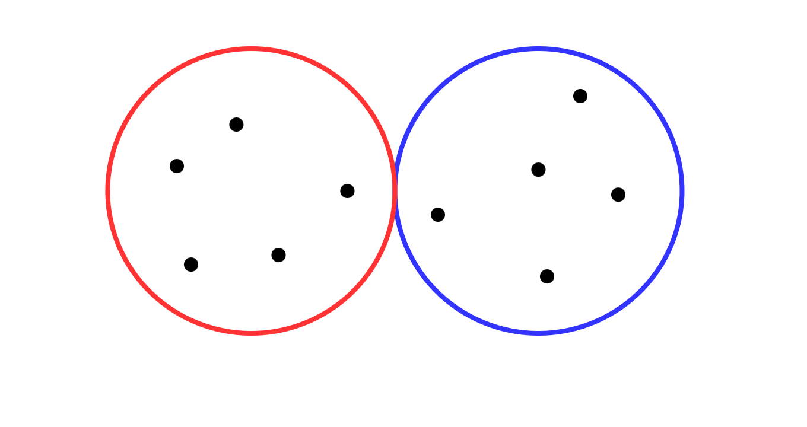
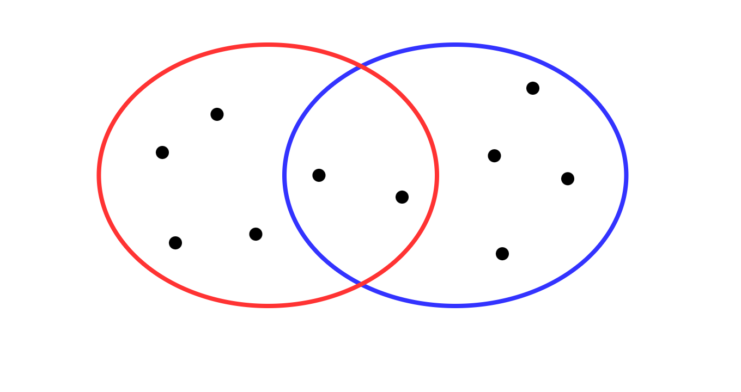
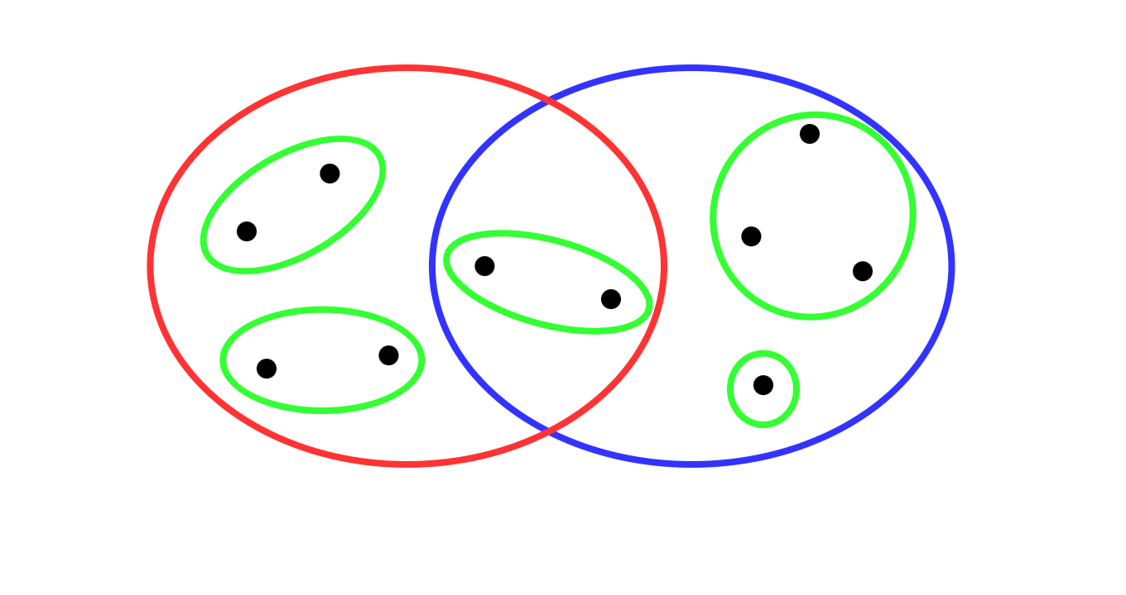
クラスタリング（HCM, RCM, RSCM）
各対象はクラスター中心と対象との距離尺度をもとに帰属を決定
対象のメンバシップとクラスター中心の更新を繰り返してクラスターを抽出
Hard C-Means (HCM) [MacQueen, 1967]
各対象は排他的に一つの
クラスターのみに帰属する
Rough C-Means (RCM)
[Lingras and West, 2004]
対象が複数のクラスターに
帰属でき，クラスターの
オーバーラップを表現できる
Rough Set C-Means (RSCM) [Ubukata et al, 2018]
対象空間を粒状化し，
粒単位でクラスターへの帰属を判定する
Notes:
まず，各クラスタリング手法についてです。
クラスター中心と対象のメンバシップの更新を交互に繰り返して，クラスター構造を抽出する手法です。
各対象はクラスター中心と対象との距離尺度をもとに帰属が決定されます。
Hard C-means(HCM) は代表的な非階層的クラスタリング手法でこのように各対象は排他的に一つのクラスターに帰属します。

Slide 7
構成
1. はじめに
2. 準備
クラスタリング（HCM, RCM, RSCM）
共クラスタリング（HCCMM, RCCMM, RSCCMM）
3. RSCCMMに基づく協調フィルタリング（RSCCMM-CF）
4. 数値実験
5. おわりに
Notes:
次に準備として，各クラスタリング手法について説明します．

Slide 8
Hard Co-Clustering induced by Multinomial Mixture models (HCCMM) [Ubukata et al, 2020]
共クラスタリング: 対象×項目の共起関係データにおいて， 関連性の強い対象と項目の組からなる共クラスターを抽出する
共起関係データ
対象メンバシップ
各対象の最も親近性の高いクラスターへの帰属を表す
 | 項目1 | 項目2 | 項目3 | 項目4 | 項目5
対象1 | 1 | 0 | 1 | 0 | 0
対象2 | 1 | 1 | 0 | 0 | 0
対象3 | 1 | 1 | 1 | 0 | 0
対象4 | 0 | 0 | 1 | 1 | 0
対象5 | 0 | 0 | 1 | 0 | 1
 | 対象1 | 対象2 | 対象3 | 対象4 | 対象5
共クラスター1 | 1 | 1 | 1 | 0 | 0
共クラスター2 | 0 | 0 | 0 | 1 | 1
共クラスター1
項目メンバシップ
各クラスター内での項目の重要度を表す
共クラスター2
 | 項目1 | 項目2 | 項目3 | 項目4 | 項目5
共クラスター1 | 1/2 | 1/4 | 1/4 | 0 | 0
共クラスター2 | 0 | 0 | 1/2 | 1/4 | 1/4
Notes:
続いて，共クラスタリングについてです．
まず，HCCMM は，各共クラスターに対する対象メンバーシップと項目メンバーシップを計算することにより，共起データから関連性の高い対象と項目のペアからなる共クラスターを抽出する共クラスタリング手法です．
HCM法と同様に対象の分割に関してハードであり，図のように，データが対象１，２，３ と ４，５に明確に分かれています．
それに伴ってそれぞれのメンバシップが構成されています．
想定質問
・どのクラスターにも帰属しない対象・項目はありうる？
→ 対象に関してはあり得ない，項目はあり得る（対象メンバシップはクラスターごとに足して1，項目メンバシップはクラスターごとに足して1。式を用いて説明する。）

Slide 9
Rough CCMM (RCCMM) [Ubukata et al, 2020]
HCCMM法における，ハードな対象割り当ての条件を緩和し， オーバーラップ構造をもつ共クラスターを抽出する手法
共起関係データ
対象の正規化メンバシップ
各対象の比較的類似度の高いクラスターへの帰属を表す
 | 項目1 | 項目2 | 項目3 | 項目4 | 項目5
対象1 | 1 | 0 | 1 | 0 | 0
対象2 | 1 | 1 | 0 | 0 | 0
対象3 | 1 | 1 | 1 | 1 | 0
対象4 | 0 | 0 | 1 | 1 | 0
対象5 | 0 | 0 | 1 | 0 | 1
 | 対象1 | 対象2 | 対象3 | 対象4 | 対象5
共クラスター1 | 1 | 1 | 1/2 | 0 | 0
共クラスター2 | 0 | 0 | 1/2 | 1 | 1
共クラスター1
共クラスター2
項目のメンバシップ
各クラスター内での項目の重要度を表す
 | 項目1 | 項目2 | 項目3 | 項目4 | 項目5
共クラスター1 | 3/7 | 2/7 | 2/7 | 0 | 0
共クラスター2 | 0 | 0 | 1/2 | 1/4 | 1/4
Notes:
続いて，RCCMMです．
RCCMM は，HCCMM の対象の帰属条件を緩和することで，クラスターの対象のオーバーラップを考慮して共クラスターを抽出するラフ共クラスタリング手法です．
図に示されている例では，以前の HCCMM法の結果と比較して，対象3 にオーバーラップが表現されています．
したがって，対象 3 のメンバーシップは，共クラスター 1 と 2 の両方で1/2となり，2 つの共クラスターに半分ずつ帰属することを示しています．
想定質問
・分母は何？ なぜ分母が７と４？
→ 式に当てはめたらこうなる，分母が違うのは対象メンバシップを乗算する過程によるもの

Slide 10
Rough Set CCMM (RSCCMM) [Ubukata et al, 2021]
対象の二項関係を設定し，対象空間を粒状化する
共起関係データ：
対象間の類似性に基づき二項関係を設定
共起関係データ：粒状化
 | 項目1 | 項目2 | 項目3 | 項目4 | 項目5
対象1 | 1 | 0 | 1 | 0 | 0
対象2 | 1 | 1 | 0 | 0 | 0
対象3 | 1 | 1 | 1 | 0 | 0
対象4 | 0 | 0 | 1 | 1 | 0
対象5 | 0 | 0 | 1 | 0 | 1
 | 項目1 | 項目2 | 項目3 | 項目4 | 項目5
対象1 | 1 | 0 | 1 | 0 | 0
対象2 | 1 | 1 | 0 | 0 | 0
対象3 | 1 | 1 | 1 | 0 | 0
対象4 | 0 | 0 | 1 | 1 | 0
対象5 | 0 | 0 | 1 | 0 | 1
二項関係がある
二項関係がある
Notes:
続いてRSCCMM法です．
RSCMと同様に，RSCCMM は，ラフ集合理論における粒状性を考慮したラフ共クラスタリング手法です．
RSCCMMではまず，対象空間の二項関係を考えます．さまざまな基準に基づいて対象間の類似度を計算し，二項関係があると判定される場合に，粒状化を行います．
図の例では対象2と3，対象4と5に二項関係があると判定され，粒状化が行われています．

Slide 11
Rough Set CCMM (RSCCMM) [Ubukata et al, 2021]
HCCMM法によって，暫定共クラスターを抽出し，粒単位で共クラスターへの帰属を判定する
共起関係データ: ハードな分割
共起関係データ: 粒単位での帰属判定
 | 項目1 | 項目2 | 項目3 | 項目4 | 項目5
対象1 | 1 | 1 | 1 | 0 | 0
対象2 | 1 | 1 | 0 | 0 | 0
対象3 | 1 | 0 | 1 | 0 | 0
対象4 | 0 | 0 | 1 | 1 | 0
対象5 | 0 | 0 | 1 | 0 | 1
 | 項目1 | 項目2 | 項目3 | 項目4 | 項目5
対象1 | 1 | 1 | 1 | 0 | 0
対象2 | 1 | 1 | 0 | 0 | 0
対象3 | 1 | 0 | 1 | 0 | 0
対象4 | 0 | 0 | 1 | 1 | 0
対象5 | 0 | 0 | 1 | 0 | 1
共クラスター1
共クラスター1
共クラスター2
共クラスター2
Notes:
そして，ハードなクラスタリングによって算出された暫定クラスターから，
粒単位でのクラスターへの帰属を考えて，対象と項目のメンバシップがそれぞれ計算されます．
それにより，共クラスター同士のオーバラップを表現することができ，
例では対象２，３についてのオーバーラップが発生しています．

Slide 12
構成
1. はじめに
2. 準備
クラスタリング（HCM, RCM, RSCM）
共クラスタリング（HCCMM, RCCMM, RSCCMM）
3. RSCCMMに基づく協調フィルタリング（RSCCMM-CF）
4. 数値実験
5. おわりに
Notes:
次に準備として，各クラスタリング手法について説明します．

Slide 13
RSCCMMに基づく協調フィルタリング(RSCCMM-CF)
協調フィルタリングが対象とするデータ
ユーザー数$n$，アイテム数$m$とした $n×m$ の共起関係行列 $R=\{r_{ij}\}$
RSCCMM法によるラフ共クラスタリング
RSCCMM法を用いて，対象空間の粒状性を考慮した ラフ共クラスタリングを行い，共クラスター構造を抽出
協調フィルタリングへの応用
RSCCMM法によるクラスタリングによって抽出された， それぞれの共クラスター内で嗜好度の高いコンテンツを推薦
Notes:
まず，協調フィルタリングが対象とする共起関係データをユーザー数をn，アイテム数をmとし，n×mの共起関係行列として表わされます．
そして，共起行列 R に RSCCMM を適用し，抽出された共クラスタごとに嗜好度の高いコンテンツを推薦することで，協調フィルタリングを実装します．

Slide 14
負の交差エントロピーに基づく二項関係
対象間の二項関係を形成する類似度尺度として，負の交差エントロピーを用いる
交差エントロピー: 2つの確率分布の非類似度尺度
共起関係データ
ユーザーの確率分布
 | アイテム1 | アイテム2 | アイテム3 | アイテム4 | アイテム5
ユーザー1 | 1 | 1 | 1 | 0 | 0
ユーザー2 | 1 | 1 | 0 | 0 | 0
ユーザー3 | 1 | 0 | 1 | 0 | 0
ユーザー4 | 0 | 0 | 1 | 1 | 0
ユーザー5 | 0 | 0 | 1 | 0 | 1
 | アイテム1 | アイテム2 | アイテム3 | アイテム4 | アイテム5
ユーザー1 | 1/3 | 1/3 | 1/3 | 0 | 0
ユーザー2 | 1/2 | 1/2 | 0 | 0 | 0
ユーザー3 | 1/2 | 0 | 1/2 | 0 | 0
ユーザー4 | 0 | 0 | 1/2 | 1/2 | 0
ユーザー5 | 0 | 0 | 1/2 | 0 | 1/2
各行を正規化し，
各ユーザーの特徴を 確率分布として捉える
Notes:
RSCCMM法を適用するにあたって，対象空間を粒状化するために二項関係を定義する必要があります．
今回は，共起関係データに適した類似度を考えるため，HCCMM法における対象とクラスターの類似度と親和性の高い，
負の交差エントロピーを採用し，二項関係を定義しました．
交差エントロピーとは2つの確率分布の非類似度尺度です．
具体的な粒状化の手順としては，まず共起関係行列の各行，すなわち各ユーザーごとに正規化を行うことで，各ユーザーの共起情報を確率分布とみなします。

Slide 15
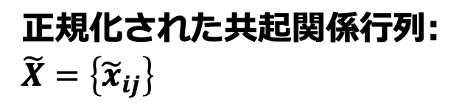
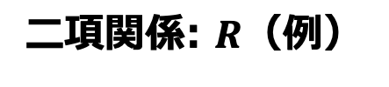
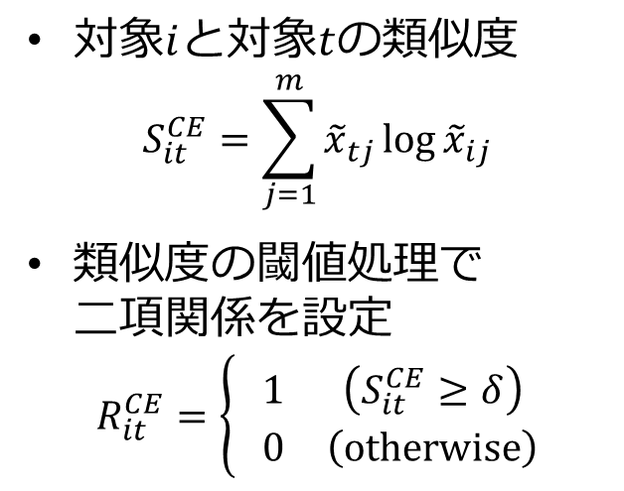
負の交差エントロピーに基づく二項関係
正規化された共起関係行列:
$$\tilde{X}=\left\{{\tilde{x}}_{ij}\right\}$$
二項関係: $R$（例）
 | アイテム1 | アイテム2 | アイテム3 | アイテム4 | アイテム5
ユーザー1 | 1/3 | 1/3 | 1/3 | 0 | 0
ユーザー2 | 1/2 | 1/2 | 0 | 0 | 0
ユーザー3 | 1/2 | 0 | 1/2 | 0 | 0
ユーザー4 | 0 | 0 | 1/2 | 1/2 | 0
ユーザー5 | 0 | 0 | 1/2 | 0 | 1/2
対象$i$と対象$t$の類似度
$$S_{it}^{CE}=\sum_{j=1}^{m}{{\tilde{x}}_{tj}\log{{\tilde{x}}_{ij}}}$$
類似度の閾値処理で 二項関係を設定
$$R_{it}^{CE}=\left\{ \begin{matrix}1 & \left(S_{it}^{CE}≥δ\right) \\ 0 & \left(otherwise\right)\end{matrix}\right.$$
 | ユーザー1 | ユーザー2 | ユーザー3 | ユーザー4 | ユーザー5
ユーザー1 | 1 | 0 | 0 | 0 | 0
ユーザー2 | 0 | 1 | 1 | 0 | 0
ユーザー3 | 0 | 1 | 1 | 0 | 0
ユーザー4 | 0 | 0 | 0 | 1 | 1
ユーザー5 | 0 | 0 | 0 | 1 | 1
負の交差エントロピーは負の値を取り，対象間の類似性が
認められないほど，類似度は小さくなる
Notes:
そして，こちらの計算式に適用し，全てのユーザーの組み合わせで，負の交差エントロピーSitの計算を行います。
この時，負の交差エントロピーは負の値を取り，対象間の類似性が認められないほど，類似度は小さくなる
そして，閾値を設定し，計算された負の交差エントロピーをそれぞれ検証して，閾値以上であればその2つのユーザーは関係があるとして粒状化されます。

Slide 16
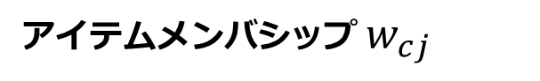
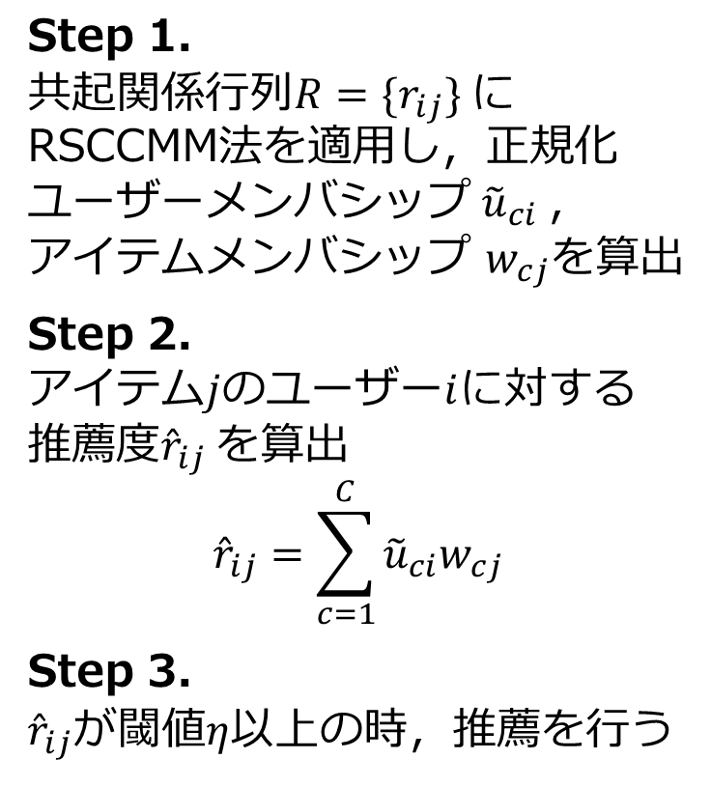

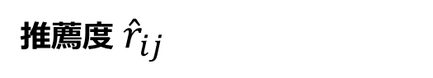
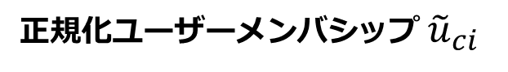
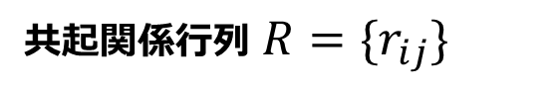
RSCCMM-CFのアルゴリズム
共起関係行列$R=\{r_{ij}\}$
正規化ユーザーメンバシップ ${\tilde{u}}_{ci}$
Step 1.
共起関係行列$R=\{r_{ij}\}$にRSCCMM法を適用し，正規化ユーザーメンバシップ${ \tilde{u}}_{ci}$，
アイテムメンバシップ $w_{cj}$を算出
Step 2.
アイテム$j$のユーザー$i$に対する
推薦度${\hat{r}}_{ij}$を算出
$${\hat{r}}_{ij}=\sum_{c=1}^{C}{{\tilde{u}}_{ci}w_{cj}}$$
Step 3.
${\hat{r}}_{ij}$が閾値$η$以上の時，推薦を行う
 | アイテム1 | アイテム2 | アイテム3 | アイテム4 | アイテム5
ユーザー1 | 1 | 0 | 1 | 0 | 0
ユーザー2 | 1 | 1 | 0 | 0 | 0
ユーザー3 | 1 | 1 | 1 | 0 | 0
ユーザー4 | 0 | 0 | 1 | 1 | 0
ユーザー5 | 0 | 0 | 1 | 0 | 1
 | ユーザー1 | ユーザー2 | ユーザー3 | ユーザー4 | ユーザー5
共クラスター1 | 1 | 1/2 | 1/2 | 0 | 0
共クラスター2 | 0 | 1/2 | 1/2 | 1 | 1
共クラスター1
共クラスター2
アイテムメンバシップ $w_{cj}$
 | アイテム1 | アイテム2 | アイテム3 | アイテム4 | アイテム5
共クラスター1 | 3/7 | 2/7 | 2/7 | 0 | 0
共クラスター2 | 0 | 1/4 | 1/2 | 1/8 | 1/8
推薦度${ \hat{r}}_{ij}$
推薦の有無
 | アイテム 1 | アイテム 2 | アイテム 3 | アイテム 4 | アイテム 5
ユーザー1 | 3/14 | 15/56 | 15/56 | 0 | 0
ユーザー2 | 3/14 | 15/56 | 11/28 | 1/16 | 1/16
ユーザー3 | 3/7 | 2/7 | 2/7 | 1/16 | 1/16
ユーザー4 | 0 | 1/4 | 1/2 | 1/8 | 1/8
ユーザー5 | 0 | 1/4 | 1/2 | 1/8 | 1/8
 | アイテム1 | アイテム2 | アイテム3 | アイテム4 | アイテム5
ユーザー1 | 1 | 1 | 1 | 0 | 0
ユーザー2 | 1 | 1 | 1 | 0 | 0
ユーザー3 | 1 | 1 | 1 | 0 | 0
ユーザー4 | 0 | 1 | 1 | 1 | 1
ユーザー5 | 0 | 1 | 1 | 1 | 1
$$η=\frac{1}{8}$$
Notes:
アルゴリズムはこのようになります．
まず，ステップ 1 として，クラスター数とラフさを調節するパラメータを設定して，
行列 R に RSCCMM を適用し，正規化されたユーザー メンバーシップとアイテム メンバーシップを取得します．
次に，ステップ 2 として，各共クラスタ内のユーザー メンバーシップとアイテムメンバーシップの積をアイテムごとに合計することによって，アイテム j のユーザー i への推薦度を計算します．
最後に Step 3 として閾値を設定し，推薦度が閾値イータ以上の場合にユーザ 𝑖 にアイテム 𝑗 を推薦する．

Slide 17
構成
1. はじめに
2. 準備
クラスタリング（HCM, RCM, RSCM）
共クラスタリング（HCCMM, RCCMM, RSCCMM）
3. RSCCMMに基づく協調フィルタリング（RSCCMM-CF）
4. 数値実験
5. おわりに
Notes:
次に準備として，各クラスタリング手法について説明します．

Slide 18
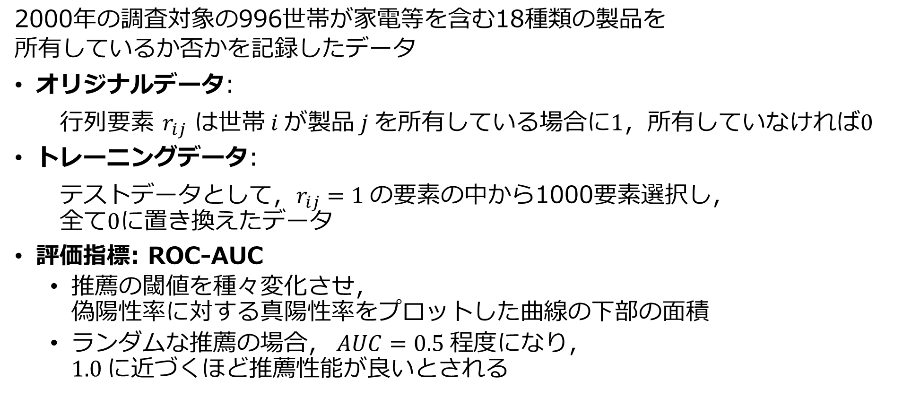
使用データ: NEEDS-SCAN/PANEL
2000年の調査対象の996世帯が家電等を含む18種類の製品を 所有しているか否かを記録したデータ
オリジナルデータ:
行列要素 $r_{ij}$ は世帯$i$が製品$j$を所有している場合に$1$，所有していなければ$0$
トレーニングデータ:
テストデータとして，$r_{ij}=1$の要素の中から1000要素選択し， 全て$0$に置き換えたデータ
評価指標: ROC-AUC
推薦の閾値を種々変化させ， 偽陽性率に対する真陽性率をプロットした曲線の下部の面積
ランダムな推薦の場合，$AUC=0.5$程度になり， $1.0$に近づくほど推薦性能が良いとされる
Notes:
まず，NEEDS-SCAN/PANEL データセットを実世界のデータとして使用しました．
このデータは日経新聞者のNEEDS-SCAN/PANELが発表した，18商品を996世帯が所有しているかのデータです．
元のデータ行列の要素𝑟_𝑖𝑗は，世帯𝑖が製品𝑗を所有している場合は1，そうでない場合は0です．
このデータの𝑟_𝑖𝑗=1の要素の中からランダムに 1000 個のデータを選択し，テストデータの要素を 0 に置き換えることによってトレーニングデータを作成し，提案法を適用して数値実験を行いました．
想定質問
・テストデータをゼロにしているが，もともと，どんな値？
→ 1のデータを選んでいる。このデータは所有しているかしていないかの意味しか持っておらず，ポジティブかネガティブの意味は持っていない。よってテストデータは0にしている。

Slide 19
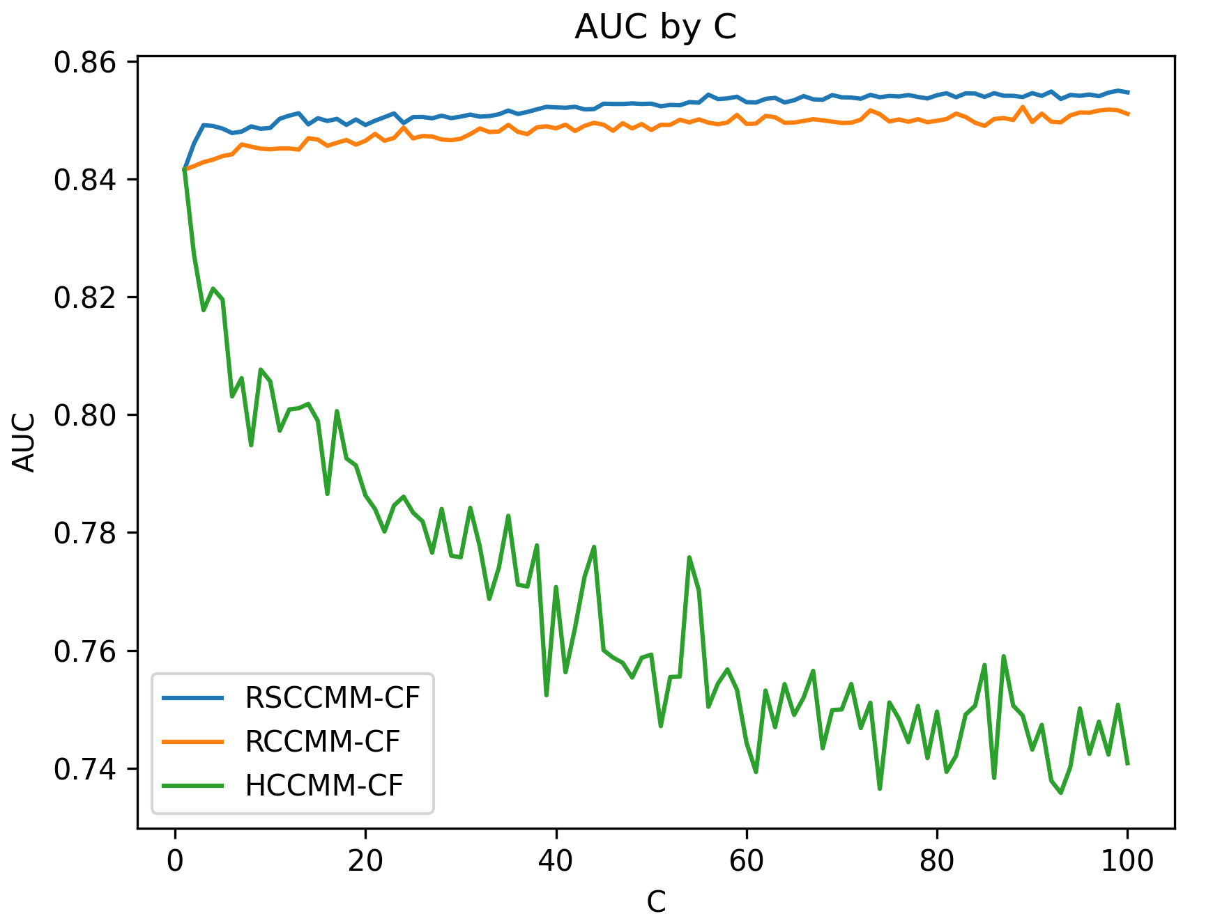
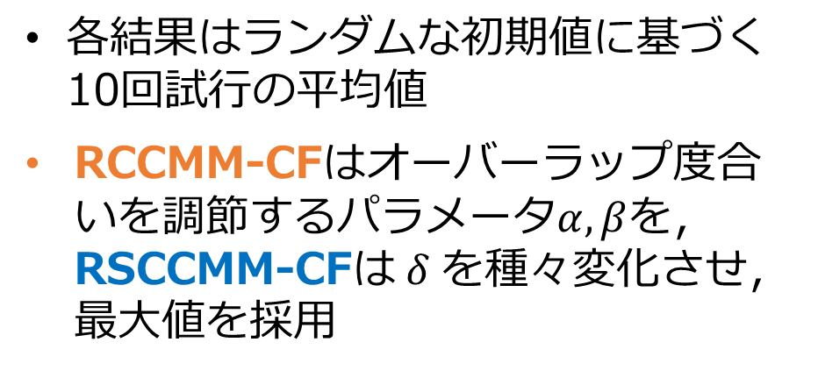
結果: RSCCMM-CF vs RCCMM-CF, HCCMM-CF (NEEDS-SCAN/PANEL)
各結果はランダムな初期値に基づく10回試行の平均値
RCCMM-CFはオーバーラップ度合いを調節するパラメータ$α,β$を，
RSCCMM-CFは$δ$を種々変化させ，最大値を採用
クラスター数の増加に伴い，
RCCMM-CFとRSCCMM-CFはAUCが向上
いずれのクラスター数においても，
提案法であるRSCCMM-CFが 高いAUC(推薦性能)を達成
図．クラスター数によるAUCの変化 (RSCCMM-CF, RCCMM-CF, HCCMM-CF)
Notes:
クラスタ数を変えて従来法と比較した結果を示します．
それぞれの結果は初期値をランダムに設定して 10 回試行した平均値であり，RSCCMM-CF, RCCMM-CFの結果はオーバーラップ度合いを調整するパラメータを変化させたときの最大値を採用しています．
左のグラフからわかるように，クラスタ数が増えるとRSCCMM-CF, RCCMM-CFの推薦性能は向上していき，HCCMM-CFは低下することが確認できます．
そして，クラスター数に関わらず，提案法が従来法を上回っていることが確認できる．
想定質問
・なんでNEEDSはクラスタ数1の時AUCが最大なの？
→冷蔵庫とかその他たくさんの人が持ってる家電が多くて，重複を表現しないといけないようなデータだから．
・NEEDSの方のデータではクラスター数を増やせば増やすほど性能が上がるのは，クラスタリングをしているというより，
オーバーラップした大きなクラスターがほとんどの対象を含んでおり，少数の対象が入っていないと言ったような，ノイズ除去のような結果になっているのではないか．

Slide 20
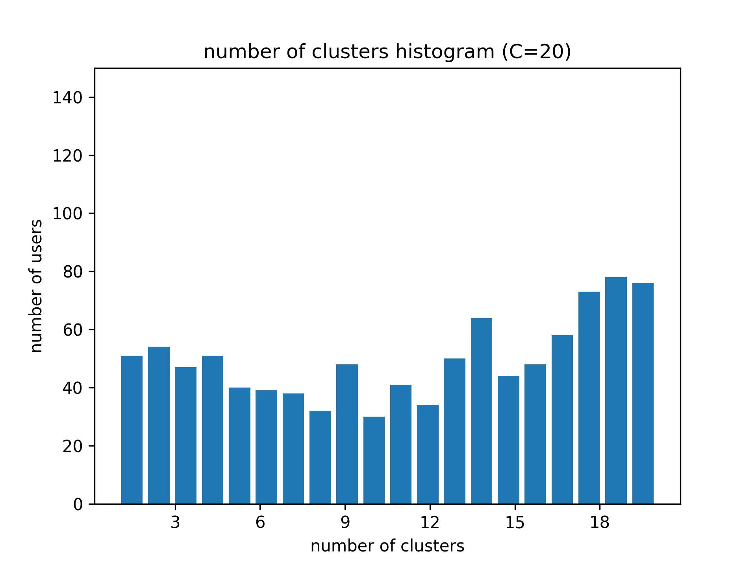
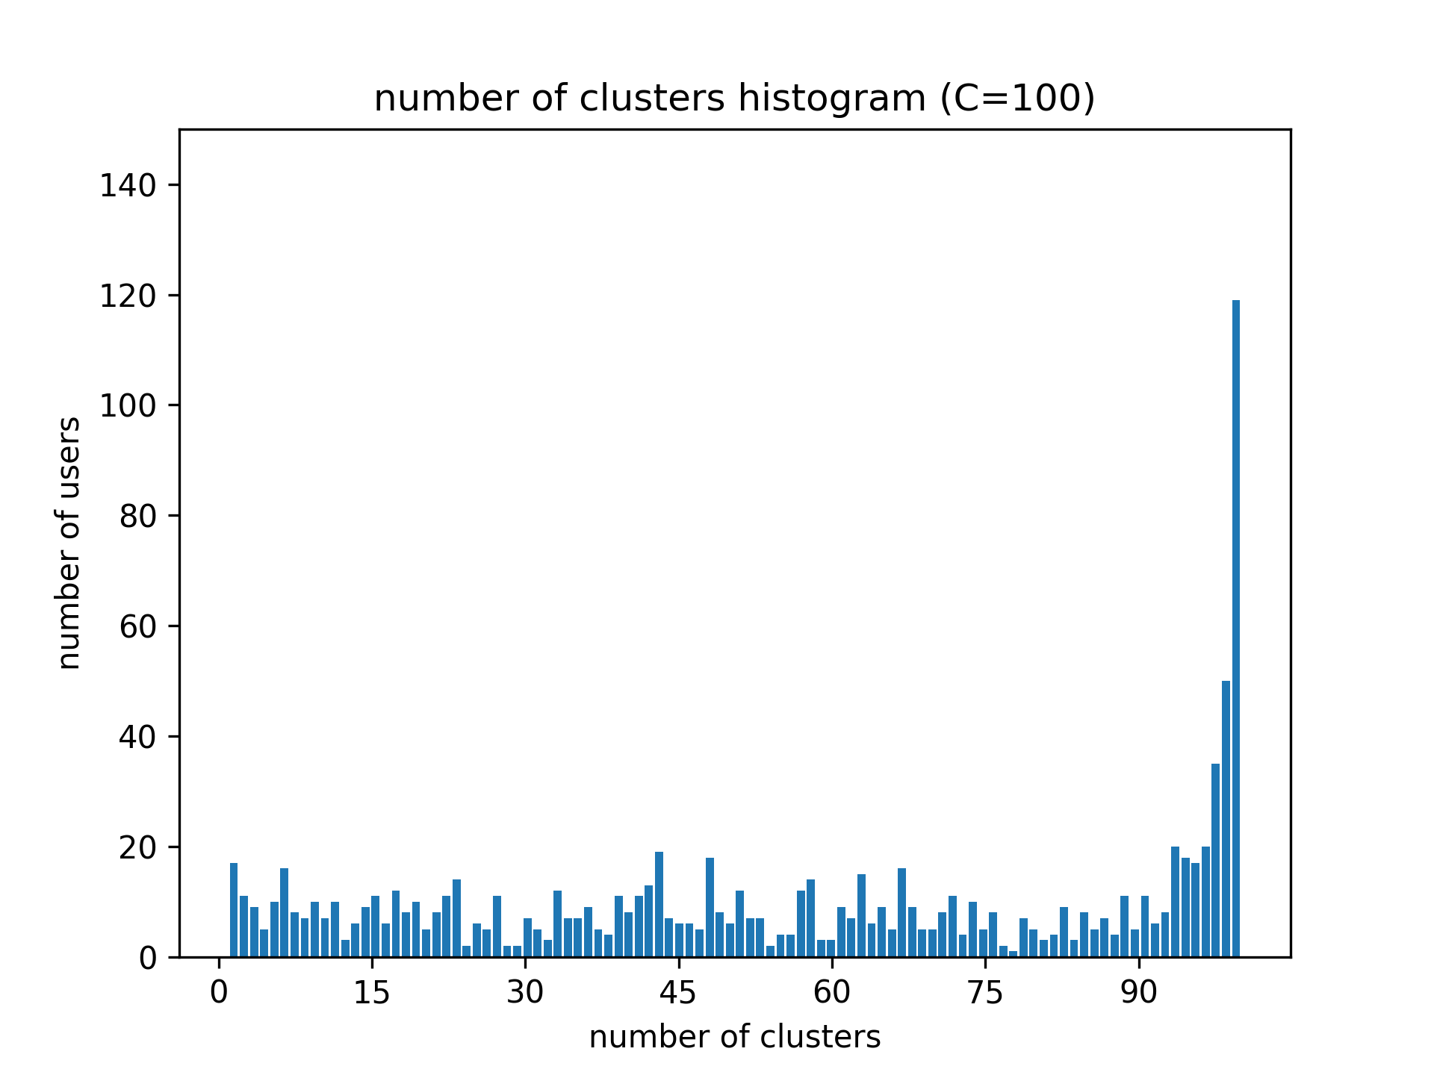
結果: RSCCMM-CFにおけるクラスターオーバラップの変化
図．帰属クラスター数のヒストグラム（$C=20$）
図．帰属クラスター数のヒストグラム（$C=100$）
$C=100$ではすべてのクラスターに帰属するユーザーの割合（オーバーラップ）が大きい
いずれの結果においても，一部のクラスターに帰属するユーザーが一定割合存在する
提案法は重複の多いデータにおいて，平均的な嗜好パターンのユーザーと特殊な嗜好パターンに二分するように作用し，推薦性能を維持できる

Slide 21
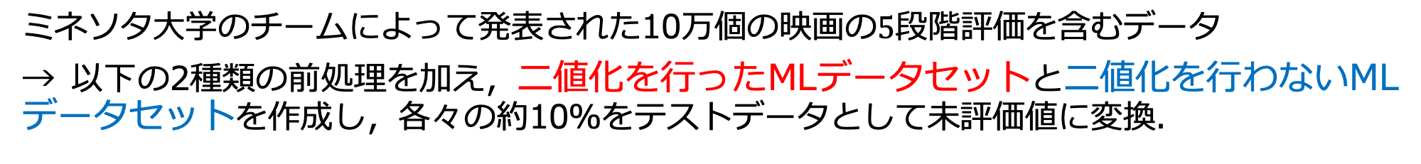
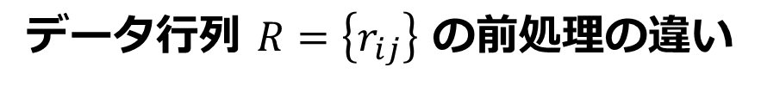
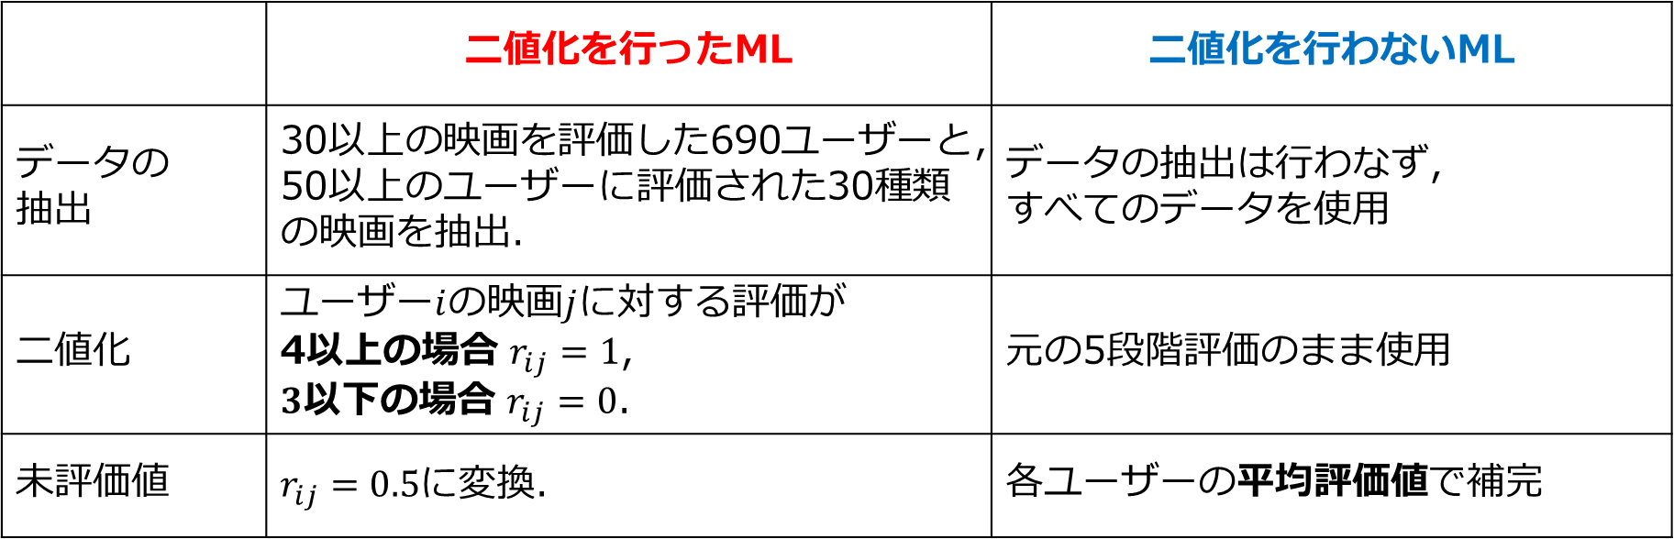
使用データ: MovieLens-100k（ML）
ミネソタ大学のチームによって発表された10万個の映画の$5$段階評価を含むデータ
→ 以下の2種類の前処理を加え，ニ値化を行ったMLデータセットとニ値化を行わないMLデータセットを作成し，各々の約10％をテストデータとして未評価値に変換．
データ行列 $R=\left\{r_{ij}\right\}$ の前処理の違い
 | ニ値化を行ったML | ニ値化を行わないML
データの 抽出 | 30以上の映画を評価した690ユーザーと， 50以上のユーザーに評価された30種類の映画を抽出． | データの抽出は行わなず， すべてのデータを使用
ニ値化 | ユーザー$i$の映画$j$に対する評価が 4以上の場合 $r_{ij}=1$, $3$以下の場合 $r_{ij}=0$． | 元の5段階評価のまま使用
未評価値 | $r_{ij}=0.5$に変換． | 各ユーザーの平均評価値で補完
Notes:
次にムービーレンズデータセットを用いました，このデータは943人のユーザーによる1682個の映画の10万件の5段階評価で構成されています．
今回このデータセットに2種類の異なる前処理を加え，ニ値化を行ったMovieLensとニ値化を行わないMovieLensを作成しました．
そしてそれぞれのデータの約10％をテストデータとして，それぞれの前処理における未評価値に置き換えて，トレーニングデータを作成しました．
表はそれぞれの前処理の違いについて表しています．
ニ値化を行ったMLでは，
30 を超える映画を評価した n = 690 のユーザーと，50 を超えるユーザーに評価された m = 583 の映画を抽出し，
抽出した690×583 行列 R = {rij} を作成しました．
そして，
元の映画に対する評価が 4 以上の場合は要素を 1 に設定し，元の評価が 3 以下の場合は要素を 0 に設定し，未評価の場合は要素を 0.5 に設定しました．
一方で，ニ値化を行わないMLは，データの抽出とニ値化を行わず，未評価値に関しては，各ユーザーの平均評価値で補完して，実験を行いました．
次でこれらのトレーニングデータに提案法を適応して，推薦性能の評価を行った結果を示します．
想定質問
こちらは，なぜ未評価値を0.5に変換？
→ 未評価値は良い評価をつけているのか悪い評価をつけるのかわからないと言うことで0.5，0だと悪い評価をつけたと決めつけている？ことになるので避けた。

Slide 22
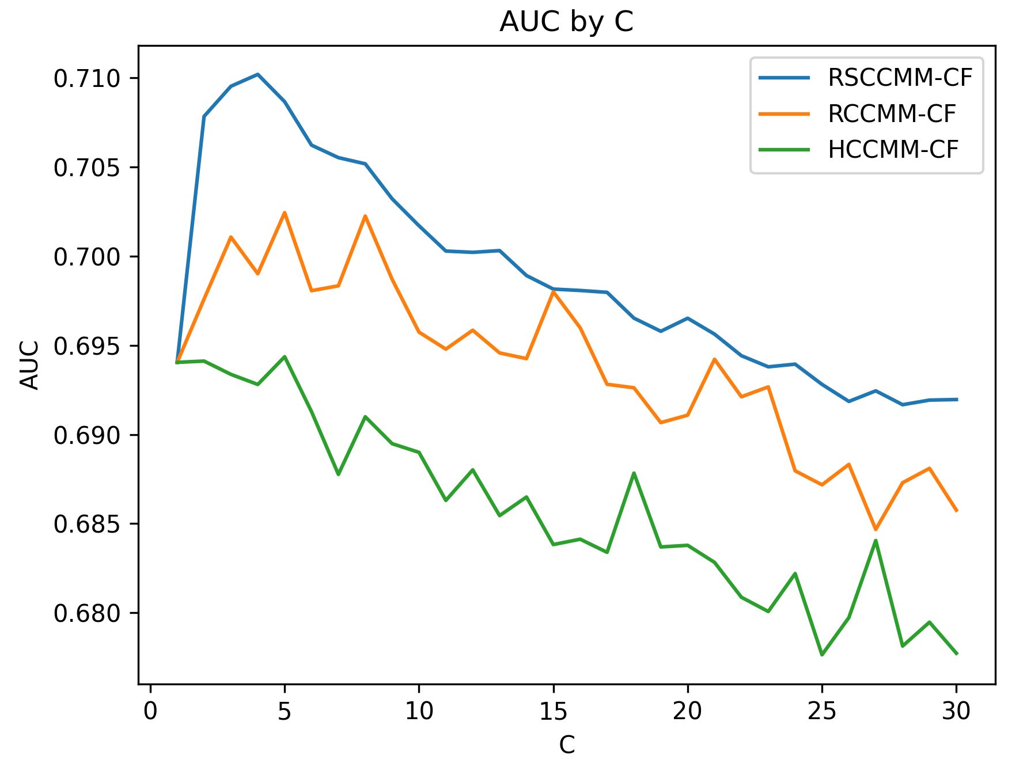
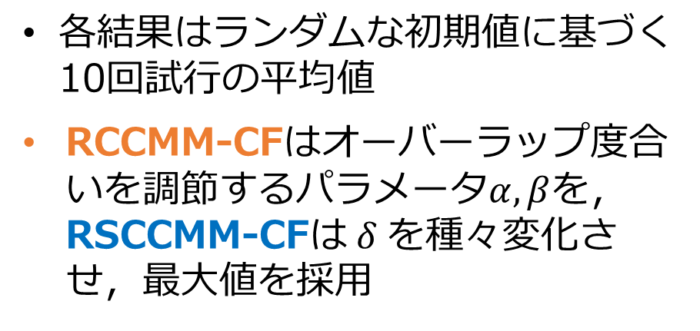
結果: RSCCMM-CF vs RCCMM-CF, HCCMM-CF (ニ値化を行ったMovieLens-100k)
各結果はランダムな初期値に基づく10回試行の平均値
RCCMM-CFはオーバーラップ度合いを調節するパラメータ$α,β$を，
RSCCMM-CFは$δ$を種々変化させ，最大値を採用
クラスター数の増加に伴い， 全ての手法においてAUCが向上し， 最大となったのちに低下
いずれのクラスター数においても，提案法であるRSCCMM-CFが高いAUCを達成
図．クラスター数によるAUCの変化 (RSCCMM-CF, RCCMM-CF, HCCMM-CF)
Notes:
まず，ニ値化を行ったMLにおいて，クラスタ数を変えて提案法と従来法を比較した結果を示します．
実験設定は先ほどのNEEDS-SCAN/PANELデータセットでの実験と同様です。
こちらの結果では全ての手法において，クラスター数の増加に伴い，両方ともAUCが向上し，最大となったのちに低下していく．
こちらもどのクラスター数においても，RSCCMM-CFが高いAUCを維持できている
想定質問
データが疎だから他の手法より提案法が悪い説がある
・なぜNEEDSの時とクラスター数増加の際のAUCの挙動が違うのか
→NEEDSはクラスター数が増えても主要な生活家電などのアイテムはオーバラップしてほとんどのクラスターに帰属していると思われ，そのようなあればあるほどいいみたいなアイテムがクラスターに含まれていくことによってAUCが落ちないと思う．
一方movieはアイテム数が多く，未評価値も多いのでどれが重要かとかはあまり予測できない．クラスター数を増やせば増やすほど単純に各クラスターが持つ情報量が減っていくと思われる．

Slide 23
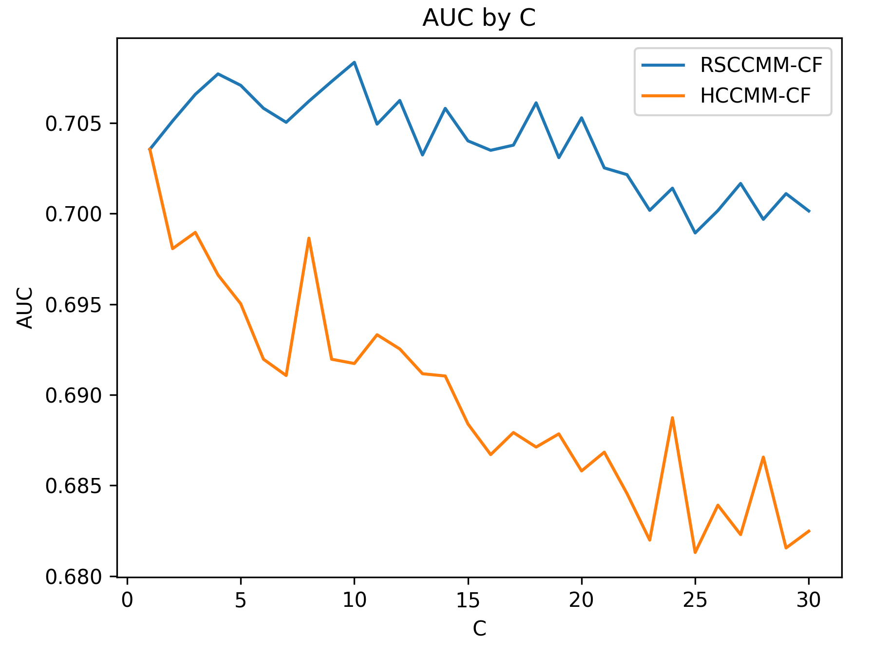
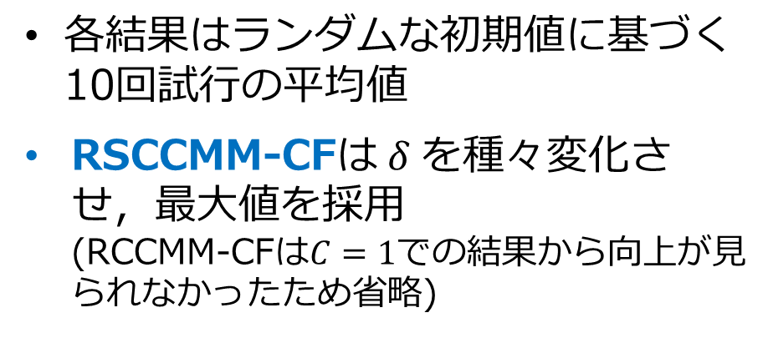
結果: RSCCMM-CF vs HCCMM-CF (ニ値化を行わないMovieLens-100k)
各結果はランダムな初期値に基づく10回試行の平均値
RSCCMM-CFは$δ$を種々変化させ，最大値を採用 (RCCMM-CFは$C=1$での結果から向上が見られなかったため省略)
クラスター数の増加に伴い， 提案法のAUCが向上し， 最大となったのちに低下していく
いずれのクラスター数においても，提案法であるRSCCMM-CFが高いAUCを達成
図．クラスター数によるAUCの変化
(RSCCMM-CF, HCCMM-CF)
Notes:
そしてニ値化を行わないMLにおいて，クラスタ数を変えて提案法と従来法を比較した結果を示します．
実験設定は先ほどのNEEDS-SCAN/PANELデータセットでの実験と同様です。
このデータセットにおいて従来法の1つであるRCCMM-CFはをさまざまなパラメータで適用しましたが，クラスター数C=1の時のAUCから向上する結果が見られなかったので省略しています．
結果としては提案法では，クラスター数の増加に伴い，AUCが向上し，最大となったのちに低下していくが，HCCMM-CFは向上することなく，低下していく挙動が見られる．
こちらもどのクラスター数においても，RSCCMM-CFが高いAUCを維持できている
想定質問
・なぜNEEDSの時とクラスター数増加の際のAUCの挙動が違うのか
→NEEDSはクラスター数が増えても主要な生活家電などのアイテムはオーバラップしてほとんどのクラスターに帰属していると思われ，そのようなあればあるほどいいみたいなアイテムがクラスターに含まれていくことによってAUCが落ちないと思う．
一方movieはアイテム数が多く，未評価値も多いのでどれが重要かとかはあまり予測できない．クラスター数を増やせば増やすほど単純に各クラスターが持つ情報量が減っていくと思われる．

Slide 24
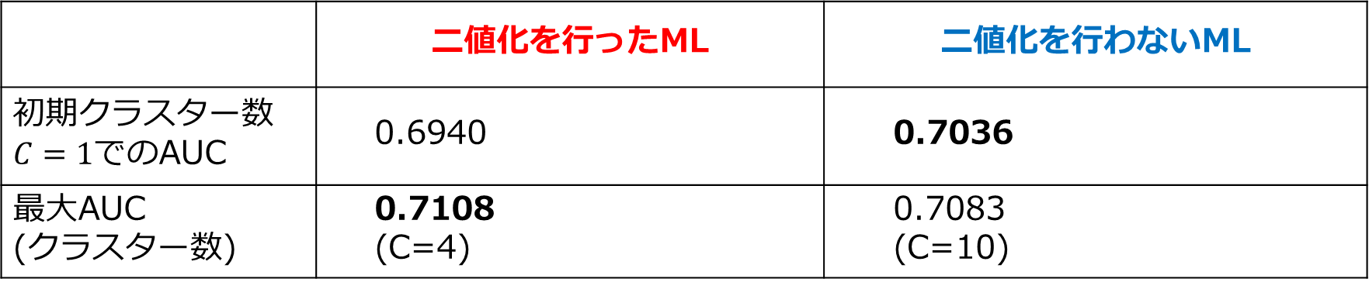
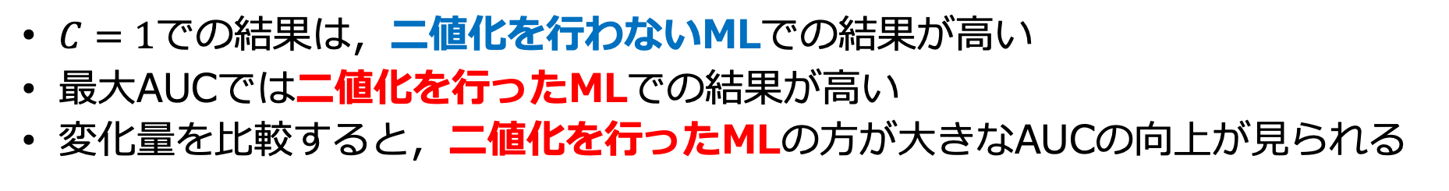
結果: MovieLens-100kデータの前処理による違い
表: 2種類の前処理によるMLデータセットにおける提案法(RSCCMM-CF)の各AUC
 | ニ値化を行ったML | ニ値化を行わないML
初期クラスター数$C=1$でのAUC | 0.6940 | 0.7036
最大AUC (クラスター数) | 0.7108 (C=4) | 0.7083 (C=10)
0.0168
0.0047
$C=1$での結果は，ニ値化を行わないMLでの結果が高い
最大AUCではニ値化を行ったMLでの結果が高い
変化量を比較すると，ニ値化を行ったMLの方が大きなAUCの向上が見られる
提案法は各ユーザー内でアイテム同士の違いがはっきり現れているデータ（前処理）ほど効果が現れやすい
Notes:
MovieLensの2種類の前処理による結果の違いをまとめると次のようになります．
C=1での結果を比較すると，ニ値化を行ったMLでは6.940，ニ値化を行わないMLでは0.7036とニ値化を行わないMLでの結果がわずかに上回りました．
しかし，最大のAUCを比較すると，ニ値化を行ったMLでは0.7108，ニ値化を行わないMLでは0.7083となっており，ニ値化を行ったMLでの結果が上回っていることがわかります．
変化量で見ると，ニ値化を行ったMLが大きく向上していることが確認できます．
MovieLensデータは未評価値を多く含むデータで，ニ値化を行わないMLでは未評価値をユーザーの平均評価値で補完したため，未評価値とそうでない値との差が小さく，各ユーザーの特徴抽出において悪い方向に働いたと考えられます．
提案法は共クラスタリングに基づいていて，各ユーザーとアイテムの関連性に注目してクラスタリングを行うので，ユーザー内でのアイテム同士の特徴量の違いが顕著に現れているデータや，そのような前処理を行うことが有効であることが結果から示せているかなと思います．
二値化を行うことで情報量が減少し，C = 1として各映画の評価値の平均値を全体の推薦とした際のAUCの低下につながったと考えられる．
二値化を行ったこ とでそれぞれの評価値の差についての情報量は減っ ていたとしても，抽出によってクラスター分割の指 標となるユーザーごとの情報量は大きくなり，AUC の増加が二値化を行わない ML データセットよりも 大きくなったと考えられる．
未評価値を各ユーザーの平均評価値で補完したこ とによって，ユーザー内で似たような評価値を持つ 映画が非常に多くなり，二値化を行って未評価値を 0.5 で補完した場合に比べて，未評価値とそうでな い値の差が小さくなってしまい，ユーザー固有の特 徴を捉えることが難しくなってしまったと考えられる．（データにバイアスがかかってしまった）

Slide 25
おわりに
粒状性を考慮したラフ集合ベースの混合多項分布型共クラスタリングに基づく協調フィルタリングを提案し，実世界のデータを用いた数値実験を行うことによって，推薦性能・粒状性の効果を検証した
結果
3種類のデータセットにおいて，パラメータを適切に設定することで， 従来法と比較して高い推薦性能が得られることを確認
→ラフ集合理論に基づく粒状性の考慮は共起関係データの 協調フィルタリングタスクにおいて有効であることが示唆された
各データセット（前処理）における結果の分析から、 手法にあった提案法の挙動やより効果のあるデータの特徴を確認
Notes:
まとめはこのようになります．ご清聴ありがとうございます．
RSCCMM法に基づく協調フィルタリングを提案し，実世界のデータセットを使用してその推薦性能を検証しました．
その結果，パラメータを適切に設定することで，両データセットでRSCCMM-CF の推薦性能が従来法であるRCCMM-CFよりも優れていることが確認されました．
今後の課題として，欠損値を適切に処理するためのメカニズム，適切なパラメータ設定の基準，AUC以外の各種性能評価指標などの考案を検討しています．

Slide 26
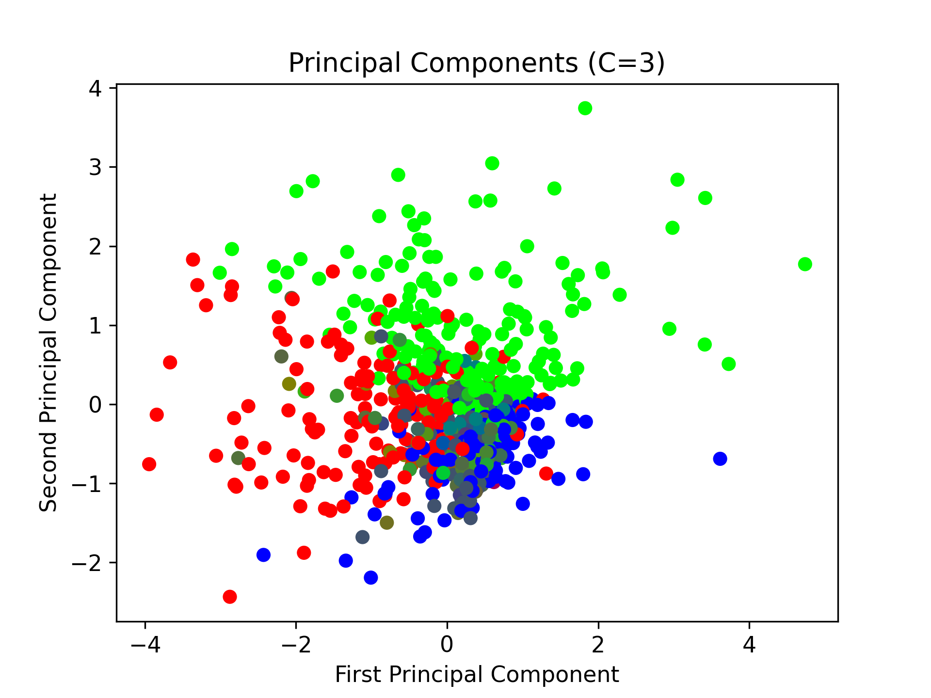
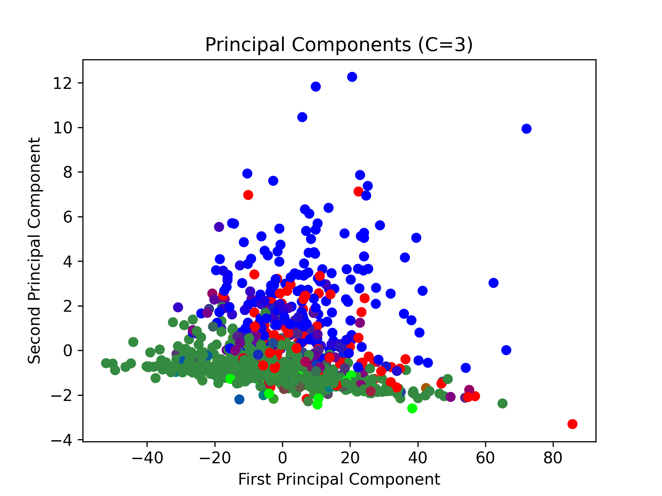
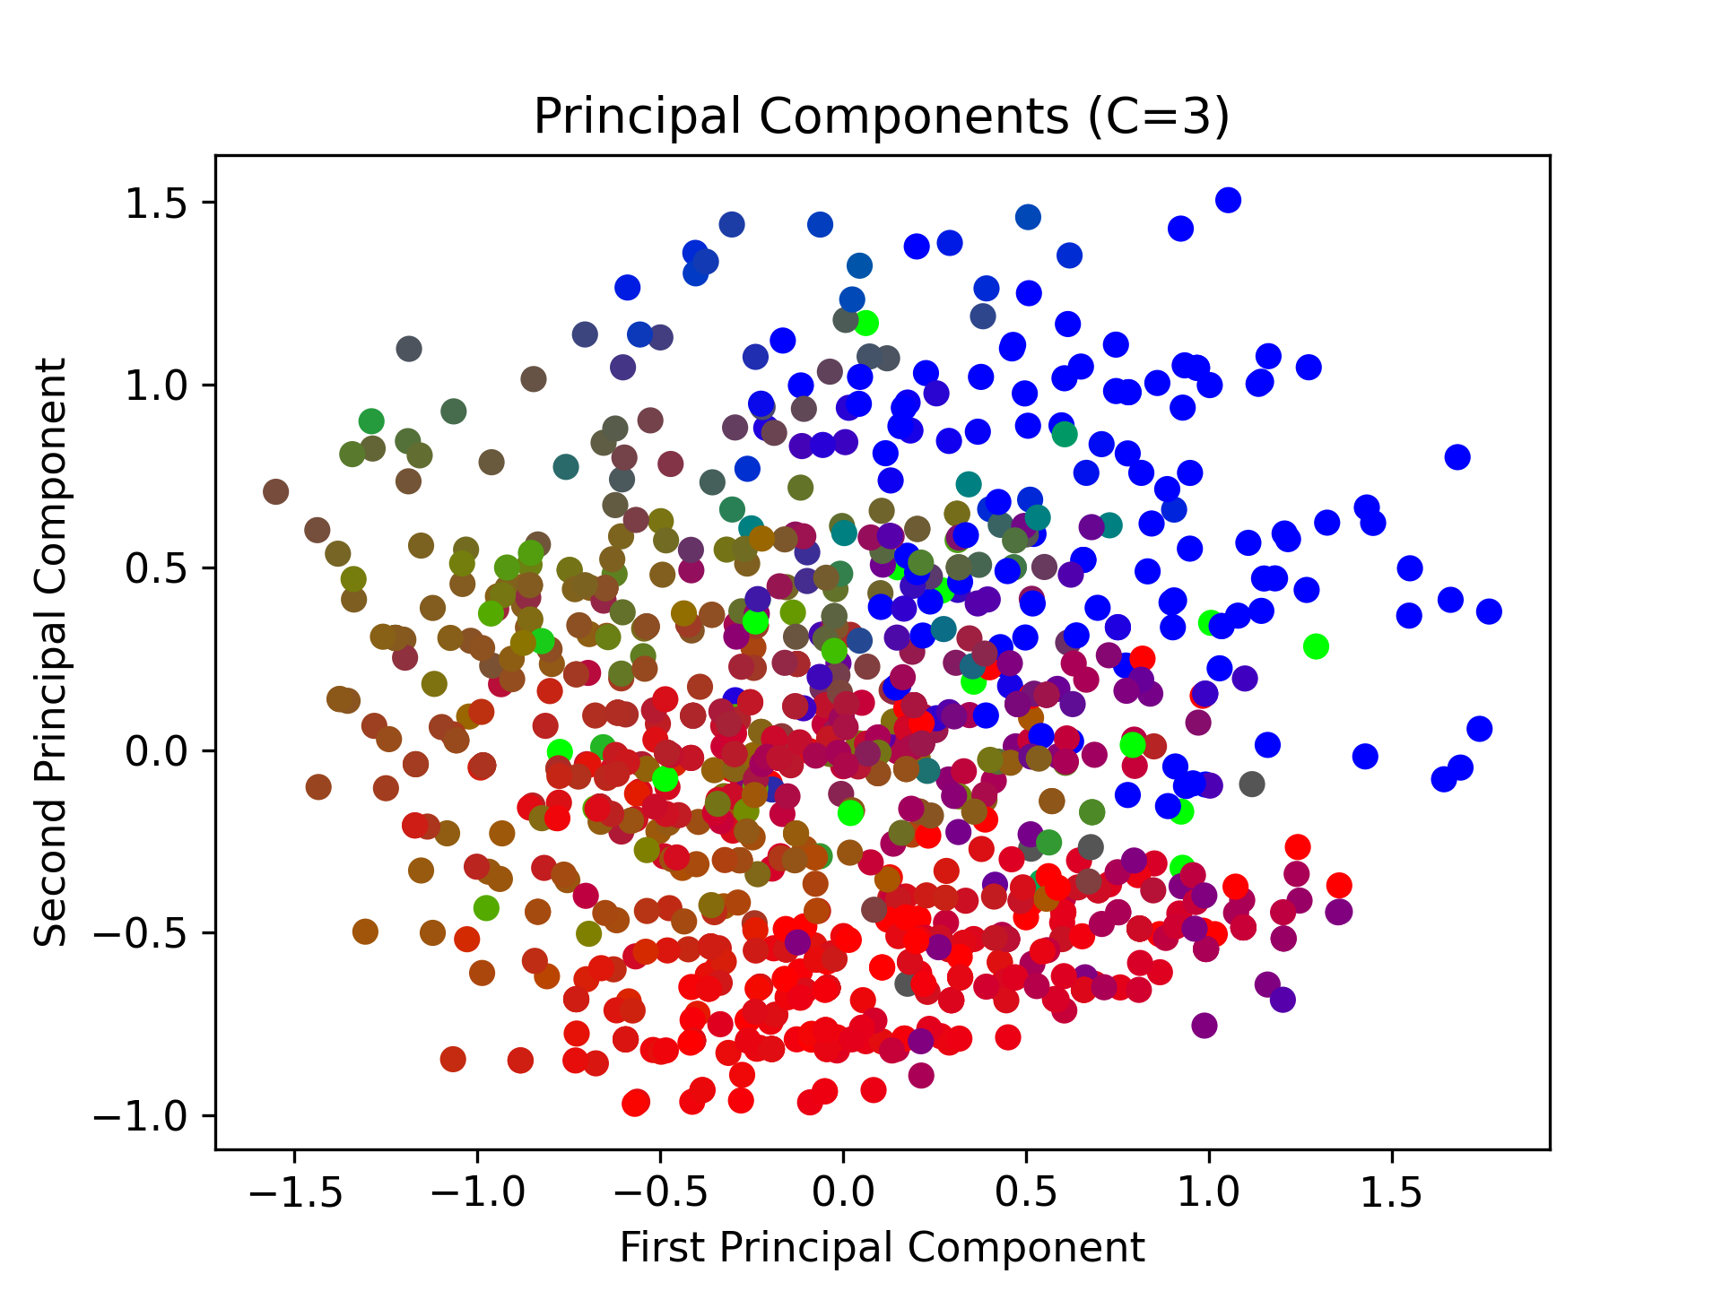
補足: 各データの視覚化
図．ニ値化を行ったMLデータセットの視覚化
図．ニ値化を行わないMLデータセットの視覚化
図．NEEDS-SCAN/PANELデータセットの視覚化
第一主成分：映画に高い評価をつける傾向があると左側
第二主成分：評価した映画が少ないと下側
第一主成分：映画に高い評価をつける傾向があると左側
第二主成分：評価した映画が少ないと下側
第一主成分：製品の種類が多いと左側，少ないと右側
第二主成分：大規模世帯が下側，小規模世帯が上側
Notes:
ニ値化をおこなったMLデータセット
・第一主成分得点が最も高い10ユーザーの平均評価値は0.4000，低い10ユーザーの平均評価値は0.6184と大きく差がある
・第二主成分が最も高い10ユーザーの未評価値の数の平均値は$326.8$，低い10ユーザーの未評価値の数の平均値は$444.4$と，こちらも大きく差がある
ニ値化を行わないMLデータセット
・第一主成分得点が最も高い10ユーザーの平均評価値は$2.0603$，低い10ユーザーの平均評価値は$4.6718$と大きく差がある
・第二主成分が最も高い10ユーザーの未評価値の数の平均値は$1253.5$，低い10ユーザーの未評価値の数の平均値は$1578.1$と，こちらも大きく差がある
NEEDS-SCAN/PANELデータセット
・第一主成分の固有ベクトルは，中・小電気冷蔵庫を除いて負の値をとっており，多くの製品を所有すると第一主成分得点は減少することが確認できた．
特に，パソコンやピアノなどの比較的値段が高い製品の固有ベクトルの絶対値が大きく，これらを所有していると第一主成分得点は小さくなり，所有している製品の数が少ないかつ中・小電気冷蔵庫を所有していると，第一主成分得点は大きくなることがわかる．
このことから，様々な製品の購入に積極的な世帯がグラフの左側，そうでなく最低限の製品を購入する世帯が右側に位置していると考えられる．
・第二主成分の固有ベクトルで絶対値が大きい製品を確認すると，負の値で大型電気冷蔵庫や電気乾燥機，正の値でワープロや中・小電気冷蔵庫，VDなどであると確認できた．
したがって，製品の特性から，比較的世帯人数の多い大規模世帯がグラフの下側，小規模世帯がグラフの上側に位置していると考えられる．

Slide 27
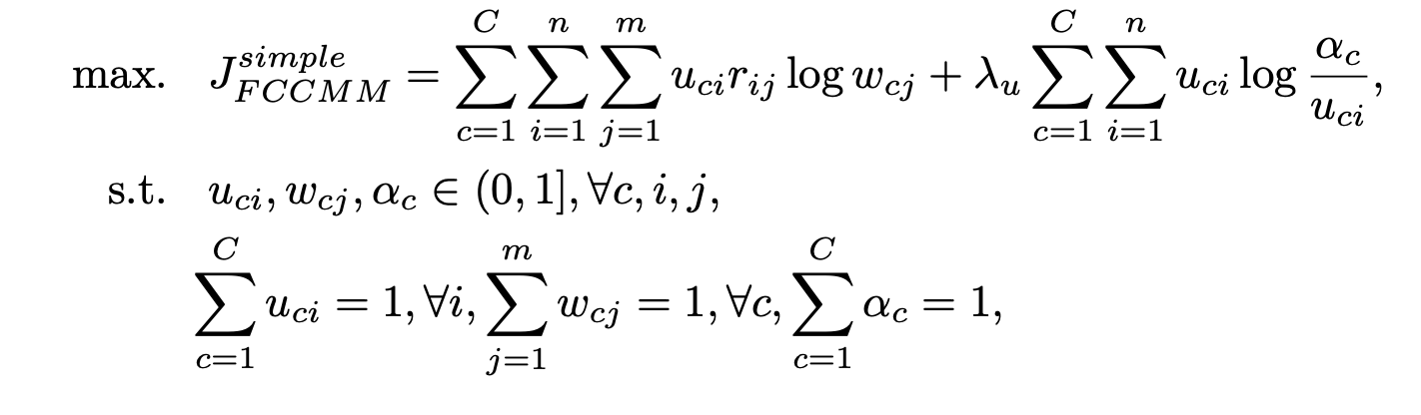
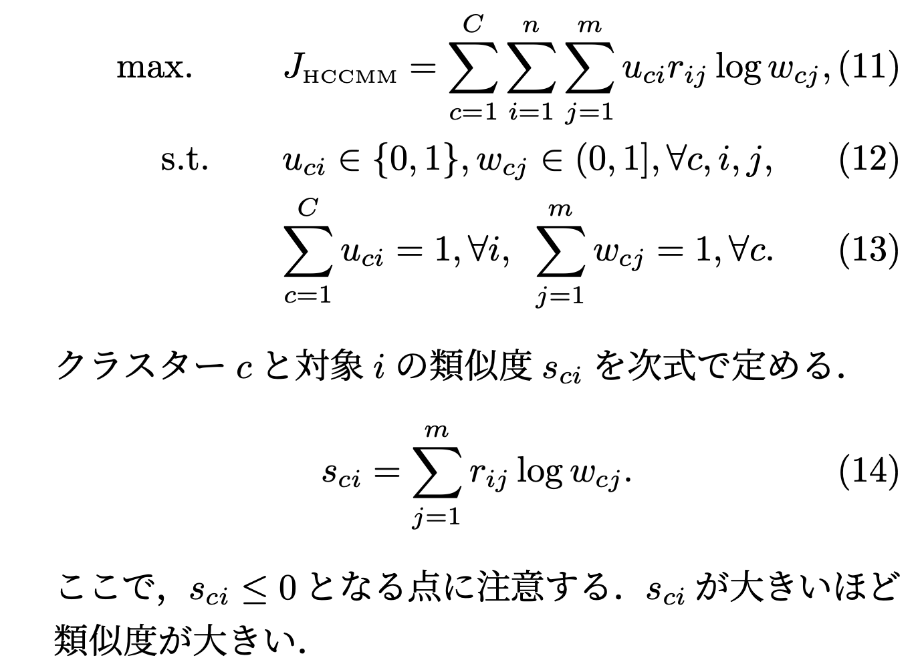
補足: 論文抜粋（FCCMM，HCCMM）
FCCMMの目的関数（参考文献[7]）
HCCMMの目的関数（p-3/6）
MMMsのファジィ度の設定を備えたFCCMMの目的関数からファジィ化項を削除することで，HCCMMの目的関数が得られる。
Notes:
・ファジィ度を考慮しないFCCMMが，HCCMMということ
・類似度は混合多項分布から派生したもの，確率分布を基礎としたエントロピーを用いた類似度尺度
・この類似度を対象間で考えると，負の交差エントロピーとみなせるので，採用している

Slide 28
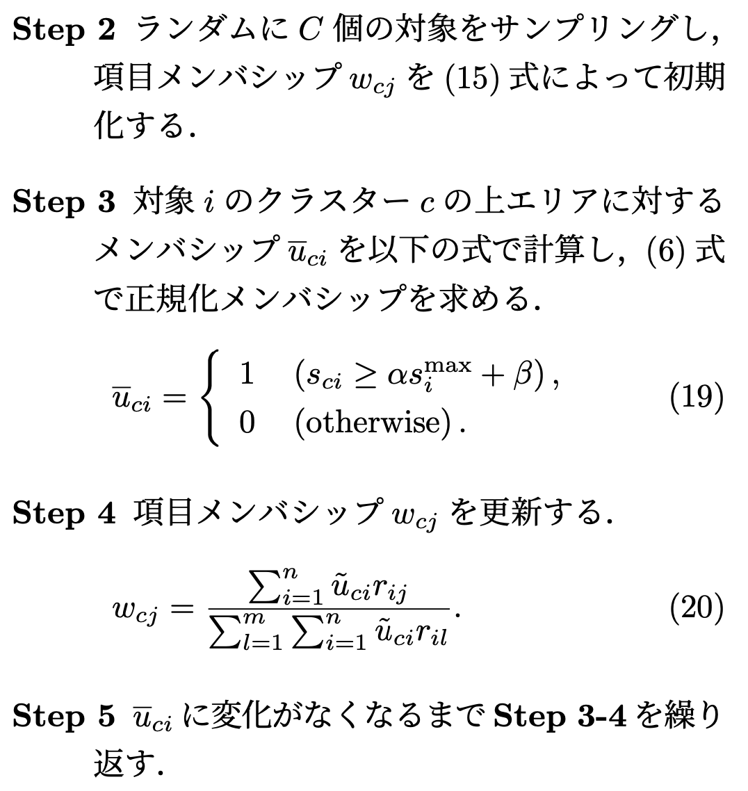
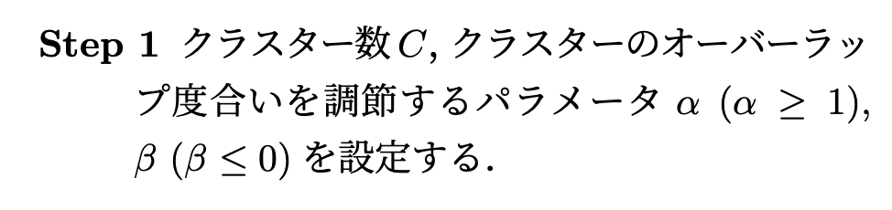
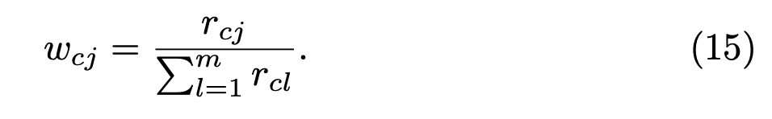
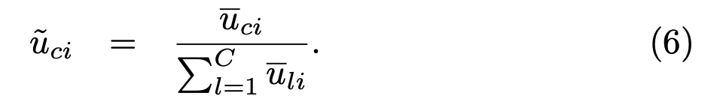
補足: 論文抜粋（RCCMM）
RCCMM（thesis p4）

Slide 29
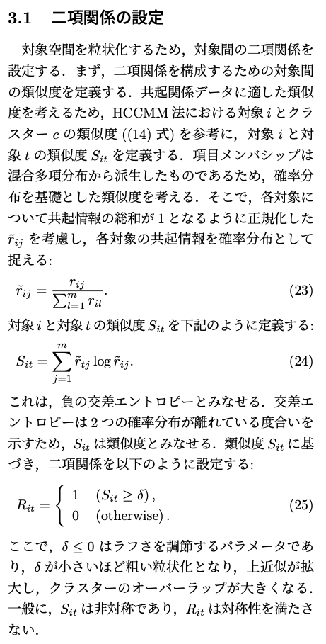
補足: 論文抜粋（負の交差エントロピー）

Slide 30
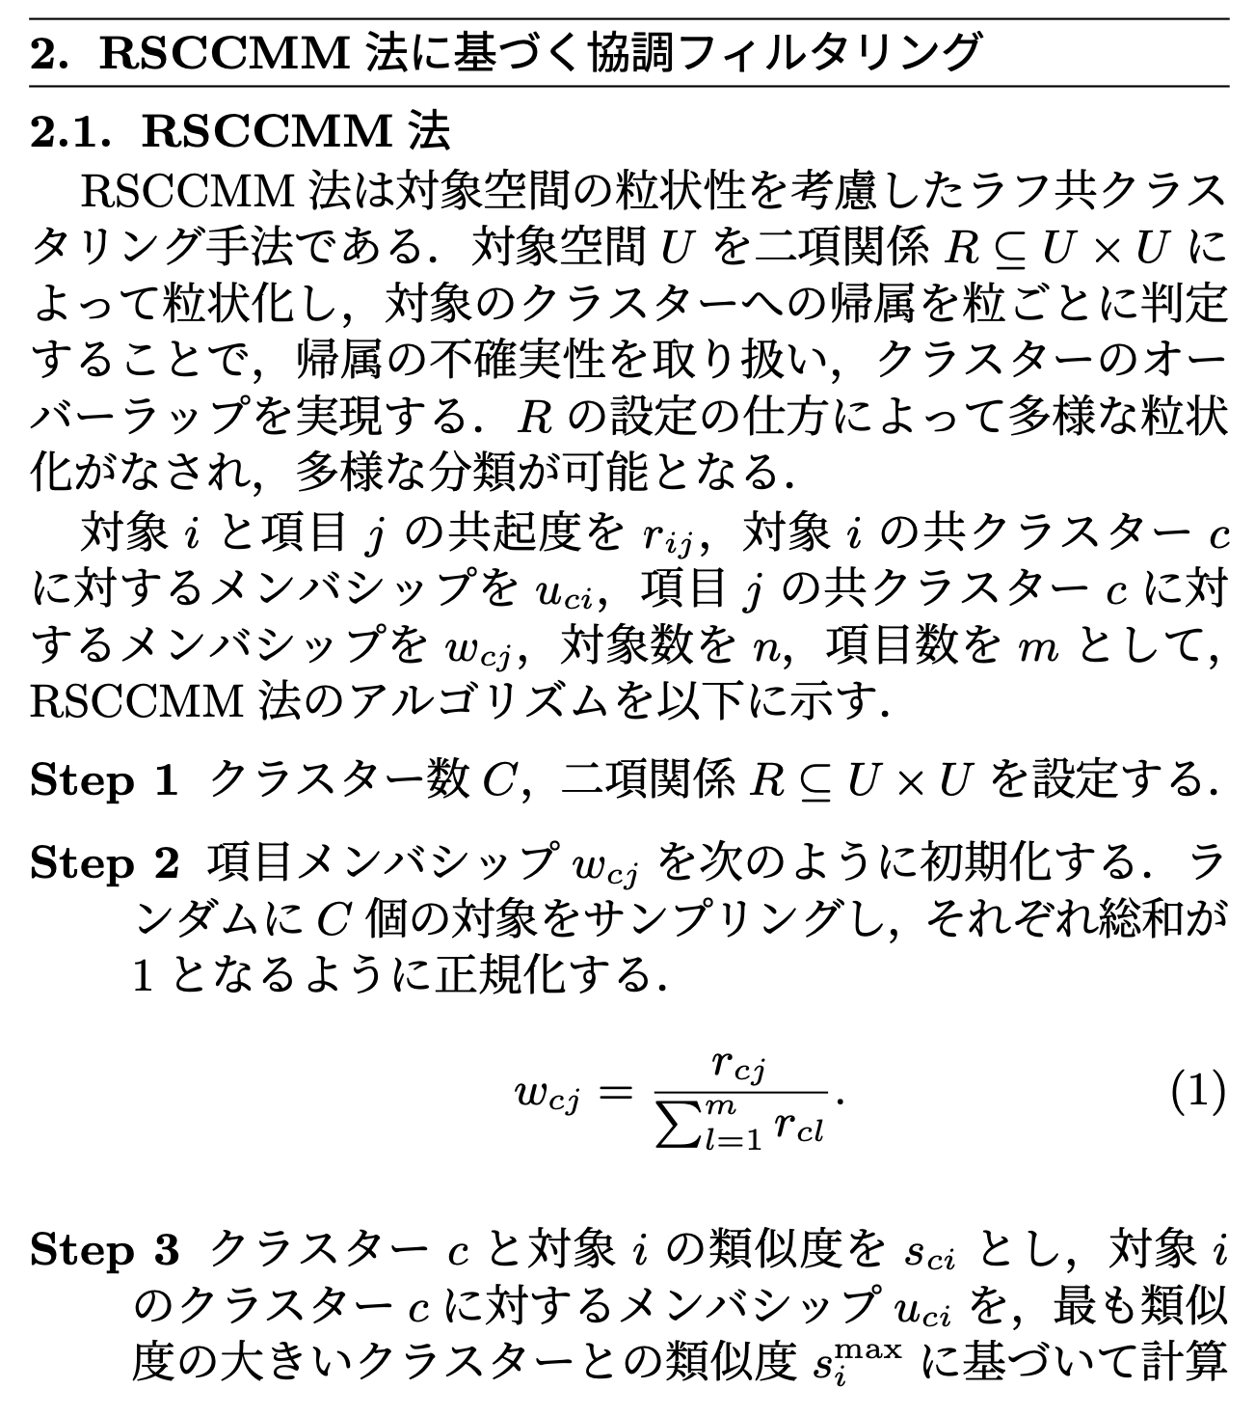
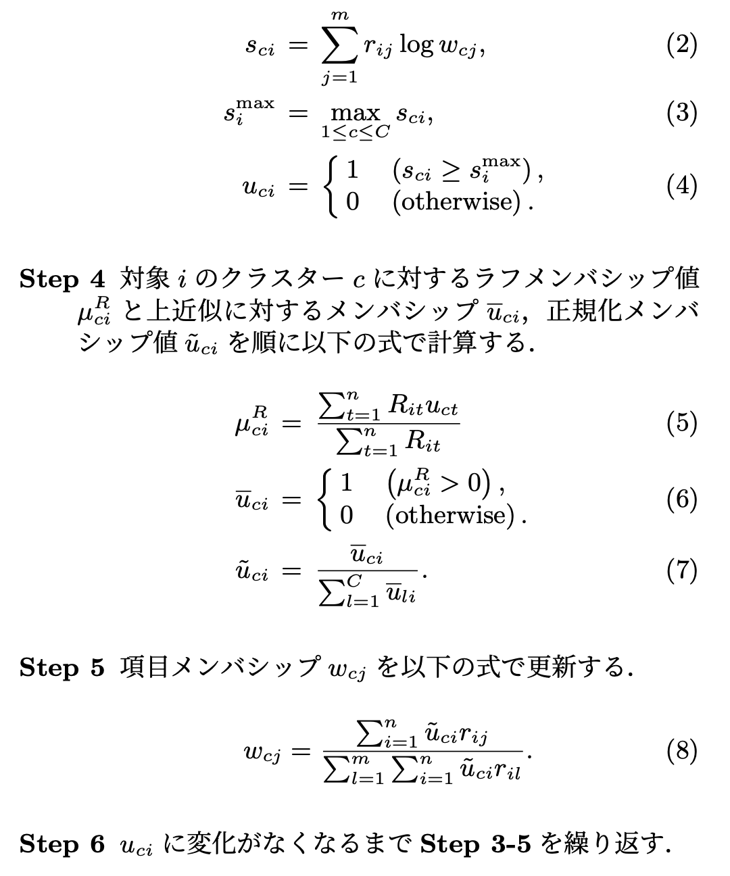
補足: 論文抜粋（RSCCMM abstract p1 ）

Slide 31
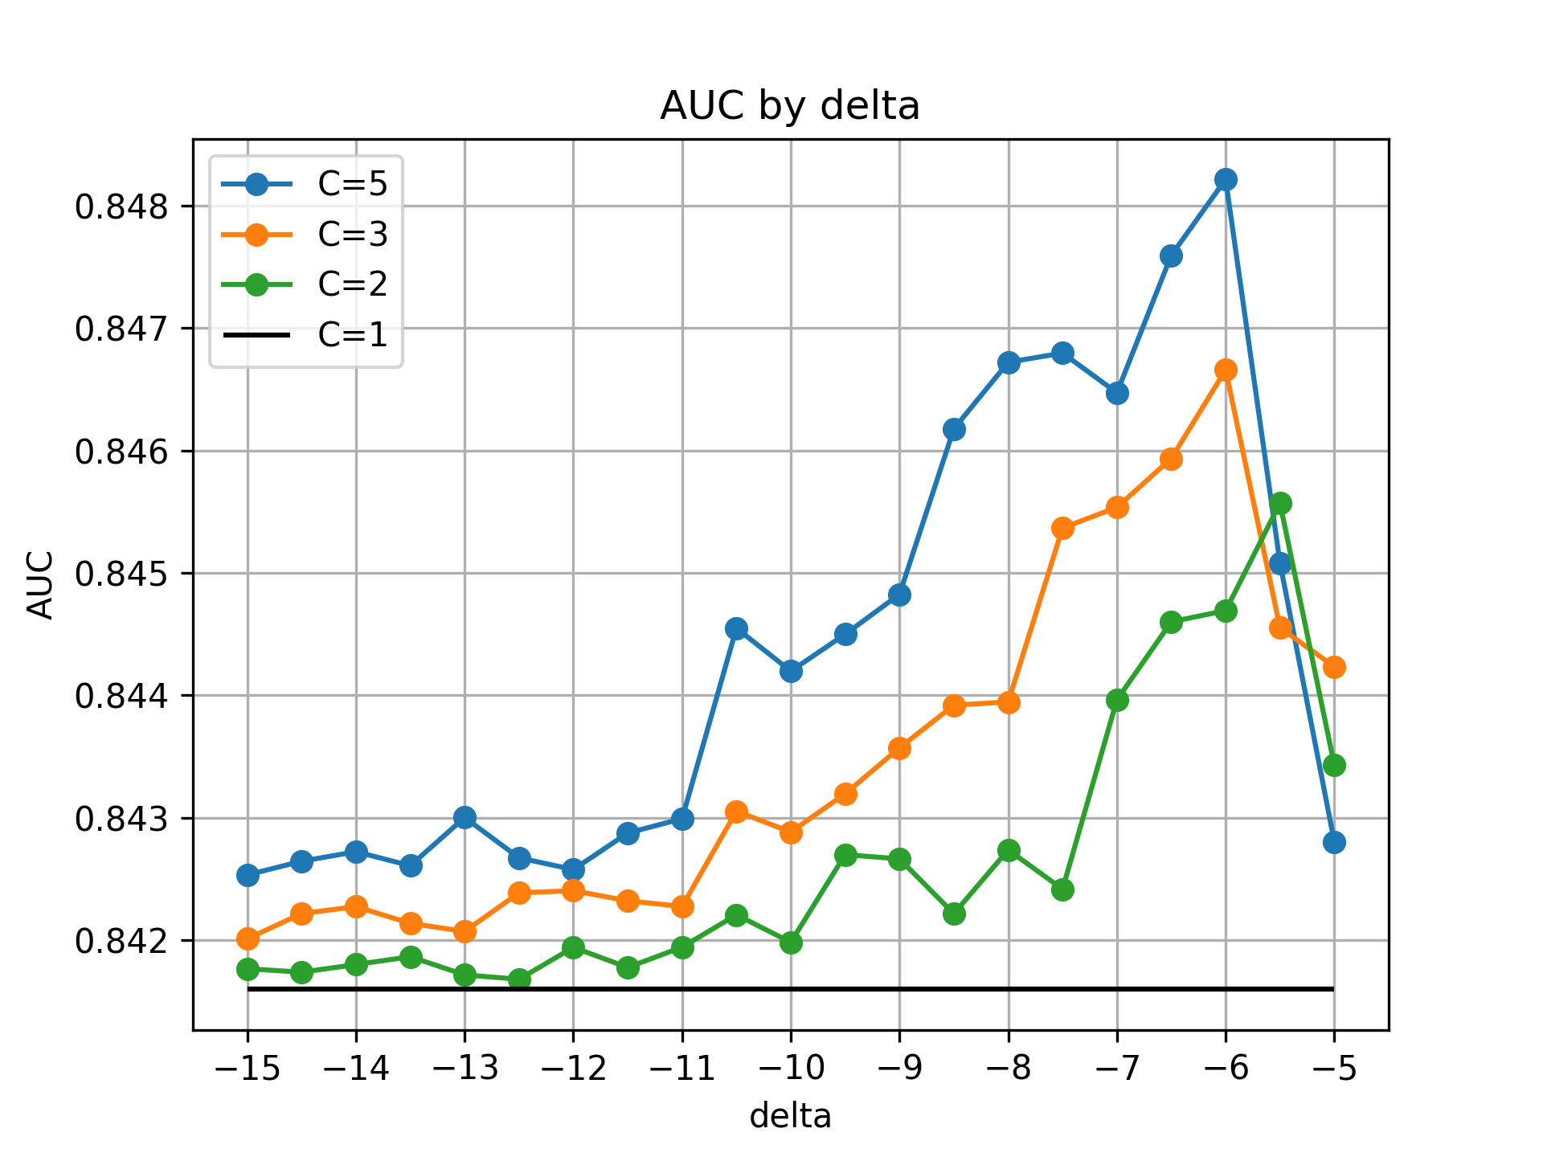
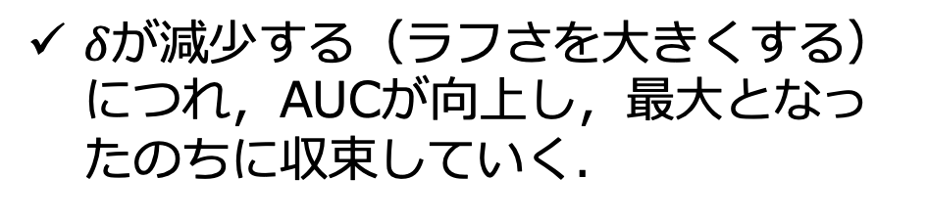
補足結果: パラメータによる推薦性能の変化 (NEEDS-SCAN/PANEL Dataset)
各結果初期値をランダムに設定した10回試行の平均値
$δ$が減少する（ラフさを大きくする）につれ，AUCが向上し，最大となったのちに収束していく．
図．$δ$を変化させた時のAUCの変化(RSCCMM-CF)

Slide 32
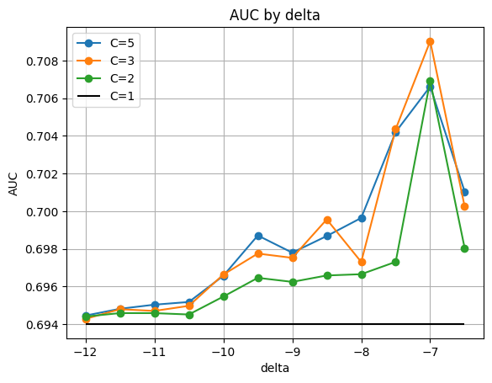
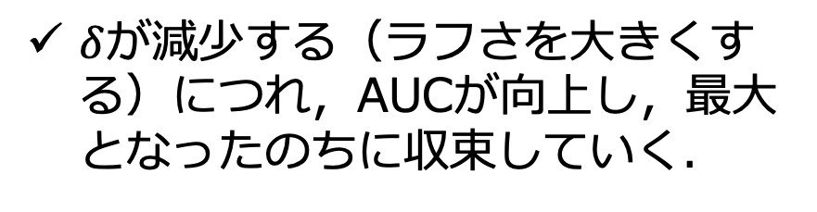
補足結果: パラメータによる推薦性能の変化 (二値化を行ったMovieLens-100k)
各結果は初期値をランダムに設定した10回試行の平均値
$δ$が減少する（ラフさを大きくする）につれ，AUCが向上し，最大となったのちに収束していく．
図．$δ$を変化させた時のAUCの変化(RSCCMM-CF)

Slide 33
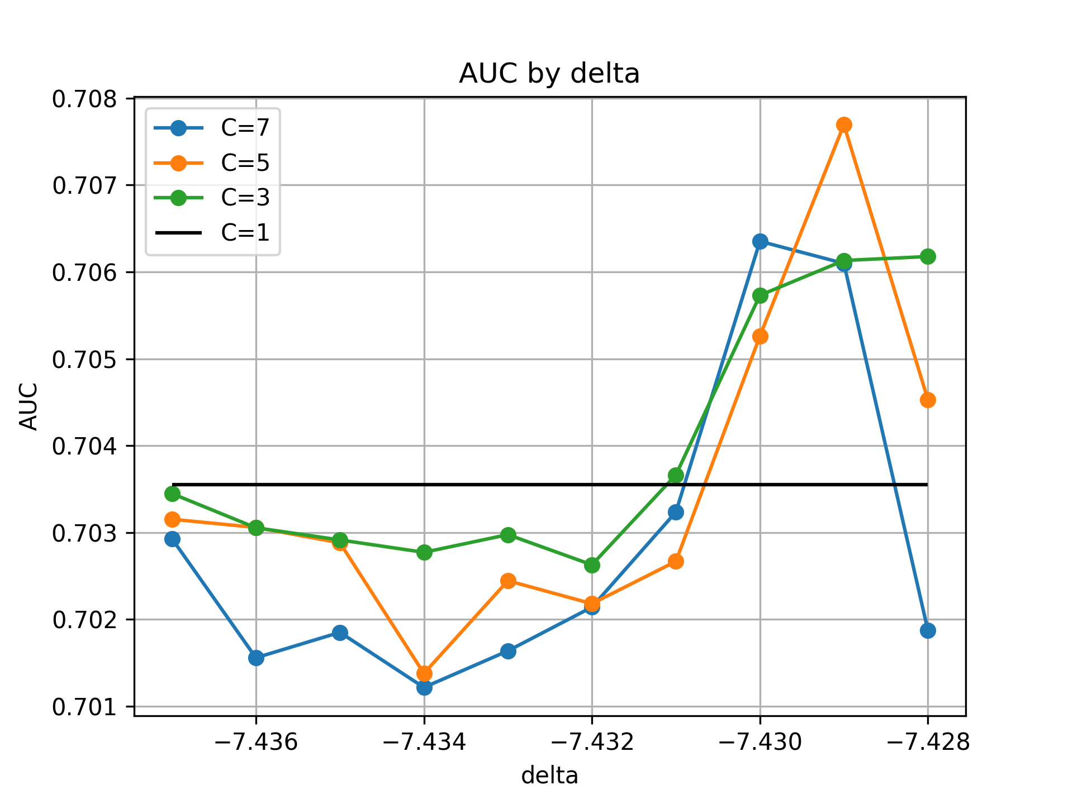
補足結果: パラメータによる推薦性能の変化 (二値化を行わないMovieLens-100k)
各結果は初期値をランダムに設定した10回試行の平均値
$δ$が減少する（ラフさを大きくする）につれ，AUCが向上し，最大となったのちに収束していく．
図．$δ$を変化させた時のAUCの変化(RSCCMM-CF)

Slide 34
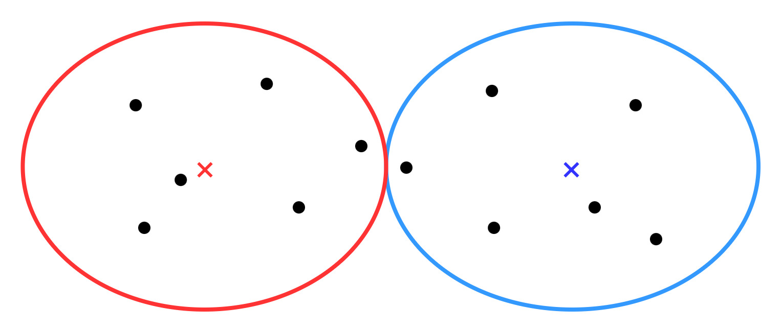
Hard C-Means (HCM) [MacQueen, 1967]
代表的な非階層的クラスタリング手法
各対象の各クラスターに対する帰属度(メンバシップ)とクラスター中心の計算を 交互に繰り返すことによってクラスター構造を抽出
クラスター１
クラスター2
誤分類のリスク
各対象は唯一のクラスターに排他的に帰属し，クラスターの オーバーラップを表現できないため，誤分類のリスクがある．
Notes:
まず，Hard C-means(HCM) は代表的な非階層的クラスタリング手法の 1 つです．
各オブジェクトのクラスターへの帰属度を表すメンバーシップと，
各クラスターのクラスター中心の計算を交互に繰り返すことにより，クラスター構造を抽出します．
二次元空間の例を図に示します．
各オブジェクトは排他的に1つのクラスターのみに属し，重複を表すことができません．
そのため，中央の 2 点のように，誤分類のリスクがあります．

Slide 35
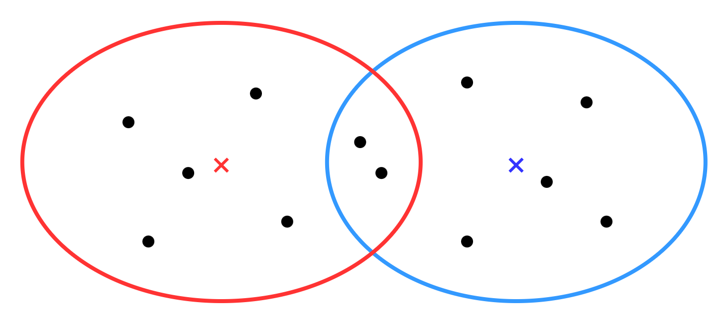
Rough C-Means (RCM) [Lingras and West, 2004]
HCMの最近隣割り当ての条件を緩和し，各対象を比較的近い複数のクラスターに帰属させることで帰属の不確実性を取り扱う．
クラスター１
クラスター２
一つの対象が複数のクラスターへ帰属することが可能で， クラスターのオーバーラップ構造を表現できる．
Notes:
次はラフ C-Means です． この方法は，HCM をラフ集合論で拡張し，各対象を比較的近い複数のクラスターに帰属させることができる手法です．
2 次元空間の例では，2 つの中心点がどちらのクラスターにも帰属する可能性があるとして，境界が重なり合い，クラスターのオーバーラップを表現されています。

Slide 36
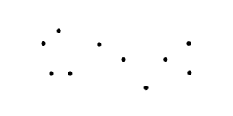
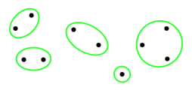
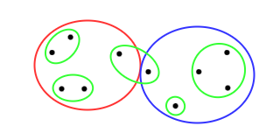
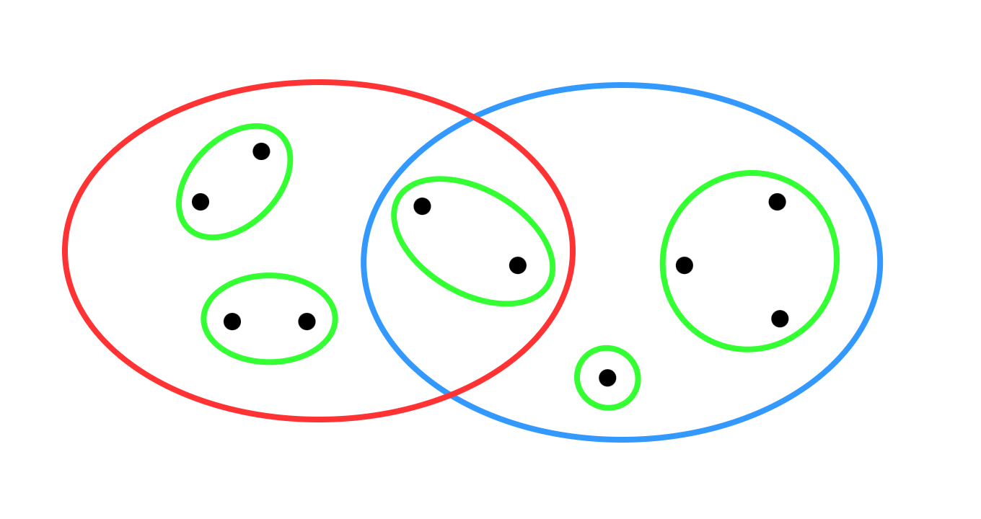
Rough Set C-Means (RSCM) [Ubukata et al, 2018]
ラフ集合理論に基づき対象空間を粒状化し，粒単位でクラスターへの帰属を判定することで帰属の不確実性を取り扱う．
対象空間の粒状化
粒単位でクラスターへの帰属を判定
Notes:
続いてラフセットC-meansです．
この手法は，ラフ集合理論における粒状化を考慮したラフクラスタリング手法で，
対象間の二項関係を定義し，対象を粒単位で捉えて，クラスタリングを行います．
手順としては，図に示すように，まず対象空間の二項関係を定義して粒状化を行います．
そしてHCM法によって抽出した暫定クラスターから，粒単位で帰属を判定することによって，クラスターのオーバーラップを考慮したクラスタリングを行います．

Slide 37
共クラスタリングにおける各メンバシップ
対象メンバシップ
 | 対象1 | 対象2 | 対象3 | 対象4 | 対象5
共クラスター1 | 1 | 1 | 1 | 0 | 0
共クラスター2 | 0 | 0 | 0 | 1 | 1
各対象の共クラスターへの帰属を表す
各対象の対象メンバシップの総和は１となる
総和1
項目メンバシップ
 | 項目1 | 項目2 | 項目3 | 項目4 | 項目5
共クラスター1 | 1/2 | 1/4 | 1/4 | 0 | 0
共クラスター2 | 0 | 0 | 1/2 | 1/4 | 1/4
各共クラスター内での各項目の重要度を表す
各共クラスターの項目メンバシップの総和は１となる
総和1
Notes:
ここで，各メンバーシップについて説明します
共クラスタリングでは，メンバーシップごとに意味が異なり，
対象のメンバーシップは，各対象の共クラスターへの帰属度を表します．
したがって，各対象ごとにメンバーシップの合計は 1 です．
項目メンバーシップは，各共クラスター内の各項目の重要度を表します．
したがって，各共クラスターごとに項目メンバーシップの合計は 1 です．
・共クラスタリングのアイテムメンバシップについて
→項目の重要度を表しています的なこと，確率っぽい概念だということも

Slide 38
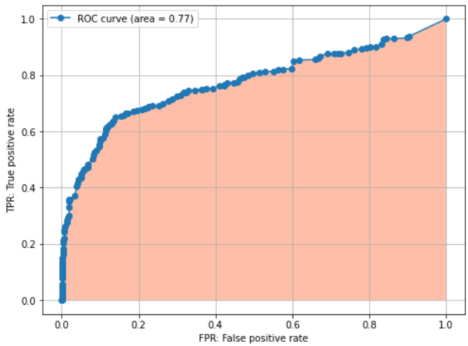
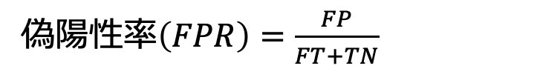


評価指標: ROC-AUC
ROC曲線 (Receiver Operating Characteristic curve)： 推薦の閾値を種々変化させ，偽陽性率に対する真陽性率をプロット
AUC (Area Under the Curve)：ROC曲線の下部の面積
ランダムな推薦の場合，$AUC=0.5$程度になり，$1.0$に近づくほど推薦性能が良い
予測値 正解値 | Positive | Negative
Positive | True Positive(TP) | False Negative(FN)
Negative | False Positive(FP) | True Negative(TN)
真陽性率$\left(TPR\right)=\frac{TP}{TP+FN}$
偽陽性率$\left(FPR\right)=\frac{FP}{FT+TN}$
Notes:
評価指標にはROC-AUC指標を用いました．
ROC 曲線は，推薦閾値を 0 から 1 に順に変化させたときの偽陽性率と真陽性率をプロットしたものです．
また，AUCはROC曲線の下部の面積です．
この指標では，ランダムな推薦の AUC は 約0.5 で，完全な推奨の AUC は 1.0 です．
真陽性率：1のうち，1と予測した要素の割合
偽陽性率：0のうち，1予測したが，本当は0だった要素の割合
ROC-AUCのグラフの見方。（0.0, 0.0）の点
閾値1.0以上を1と判定した場合，1と判断される要素はなく，全て0と判断されます。このとき，0のテストデータの内，ひとつも1と判定されてはいないので，偽陽性率は 0/10 = 0.0 となります。
また，1のテストデータのうち，ひとつも1と判定できていないので，真陽性率は 0/10 = 0.0 です。これで，左下の① (0.0, 0.0) の点が描かれます。

